Slide 1
درمانگاه،داروخانه،آزمايشگاه
استاد راهنما :
سركارخانم مهندس خليفه
گرداورندگان :
محمد روزبهاني
مهدي مختاري

Slide 2
تعريف بيمارستان :
واحدی است 15 تخت خوابی با تجهيزات و خدمات عمومی پزشکی و حداقل دو بخش داخلی و جراحی با گروه مشخص پزشکی
تيپولوژی (گونه شناسی) بيمارستان :
متشکل از سه دسته 1-سيستم پاويلون 2-سيستم متراکم 3-سيستم مخلوط
سيستم پاويلون :
ويژگی ها :
دارای 3 قسمت درمانی ، اداری ، تدارکات
هر قسمت به صورت مجزا عمل می کند
مساحت زير بنا به ازای هر تخت 100 متر مربع
از لحاظ بهداشتی در سطح بالا
از لحاظ صرفه اقتصادی در سطح پائين

Slide 3
سيستم متراکم :
ويژگی ها :
حداکثر استفاده از مساحت زير بنا ، پرسنل و امکانات فنی و طبی بيمارستان
مساحت زير بنا به ازای هر تخت 75 متر مربع
ارگانيزاسيون دقيق برای جلوگيری از سرايت امراض به علت همسايگی بخش های مختلف
انواع بيمارستان ها :
بيمارستان ها به دو دسته عمومی و تخصصی تقسيم می شوند
بيمارستان عمومی :
شامل بخش های داخلی ، جراحی ، زنان-زايمان و اطفال
بيمارستان تخصصی :
در يک يا چند رشته تخصصی يا فوق تخصصي پزشکی فعاليت می نمايد

Slide 4
دياگرام :
فضاهای بيمارستان 32 تختخوابی
آموزشی
اداری
تشخيصی
درمانی
مراقبت
پاويون
ورودی اصلی
آزمايشگاه
جراحی
داخلی
سمينار
پذيرش
راديولوژی
اورژانس
جراحی
کتابخانه
مديريت
زايمان
زنان
آندوسکوپی
کلاس ها
بايگانی
سونوگرافی
درمانگاه
کودکان
آزمايشگاه
دندانپزشکی
مراقبت ويژه
حسابداری
داروخانه
نوزادان
نمازخانه
فيزيوتراپی
رختکن
رستوران

Slide 5
درمانگاه :
به دو دسته ی مراکز بهداشت درمان و پلی کلينيک تقسيم می شوند .
مراکز بهداشت درمان :
ويژگی ها :
دارای عملکرد بهداشتی وسيع
دارای تخصص های محدود
دارای بخش های تشخيصی مجزا
پذيرش بيمار در سطح وسيع
از نظر پزشک مستقل
پلی کلينيک:
ويژگی ها :
فاقد عملکرد بهداشتی (به استثنای مدد کاری اجتماعی)
دارای تخصص های متنوع
استفاده از بخش های تشخيصی بيمارستان
پذيرش بيمار در سطح محدود
از نظر پزشک وابسته به بيمارستان

Slide 6
رابطه درمانگاه و بيمارستان :
بيمار سرپايي
اورژانس
پذيرش
پشتيبانی
درمانگاه
خدمات
آزمايشگاه
داروخانه
فيزيوتراپی
تزريقات و پانسمان
بايگانی پزشکی
پرستاری
کافه تريا
رختشويخانه
مصاحبه
معاينه
تشخيص
معالجه
پذيرش بيمارستان
خروج

Slide 7
درمانگاه و اورژانس :
اورژانس
درمانگاه
ارائه خدمات درمانی در حالت فوريت
ارائه خدمات درمانی مستمر و دراز مدت
تفاوت :
24 ساعت کار و ارائه خدمات
ساعات کار محدود
ضمن استفاده از منطقه مشترک با جراحی و زايمان کار می کند
استفاده از بخش های منطقه مشترک
دارای راديولوژی و عکس برداری سيار
استفاده از راديولوژی بيمارستان
شباهت :
هر دو در طيف خدمات درمانی سرپايي قرار دارند و هر دو ار آزمايشگاه بيمارستان استفاده می کنند

Slide 8
رابطه سه منطقه اصلی بيمارستان :
اعمال جراحی و زايمان
منطقه بستری
بخش بستری
راديولوژی
فيزيو تراپی
منطقه مشترک
آزمايشگاه
داروخانه
منطقه درمان سرپايي
اورژانس
درمانگاه

Slide 9
طيف های مختلف کلينيک :
الف) داخلی :
عمومی ، قلب ، مجاری تنفسی ، غدد داخلی ، متابوليسم ، اعصاب ، پوست
ب) جراحی :
جراحی عمومی ، ارتوپدی ، قفسه سينه ، چشم پزشکی ، متابوليسم ، جراحی اعصاب ، دهان گوش حلق و بينی ، جراحی پلاستيک
ج) زنان و زايمان :
پيش از زايمان ، پس از زايمان ، ژنيکولوژی
د) کودکان :
عمومی ، جراحی کودکان
ه) روانی :
و) دندانپزشکی :
دندانپزشکی ، فک و دهان

Slide 10
عملکردهای درمانگاه :
به سه دسته ی 1-اداری 2-درمانی 3-خدماتی تقسيم می شود
اداری :
انتظار و پذيرش
واحد مديريت (بيمه ، خدمات اداری و ...)
بايگانی پزشکی
درمانی :
اتاق معاينه
درمان و اعمال جراحی محدود
مشاوره (مدد کاری اجتماعی)
خدماتی :
پرستاری و آزمايشگاه
عکس برداری و تاريک خانه
انبار
اتاق کارکنان

Slide 11
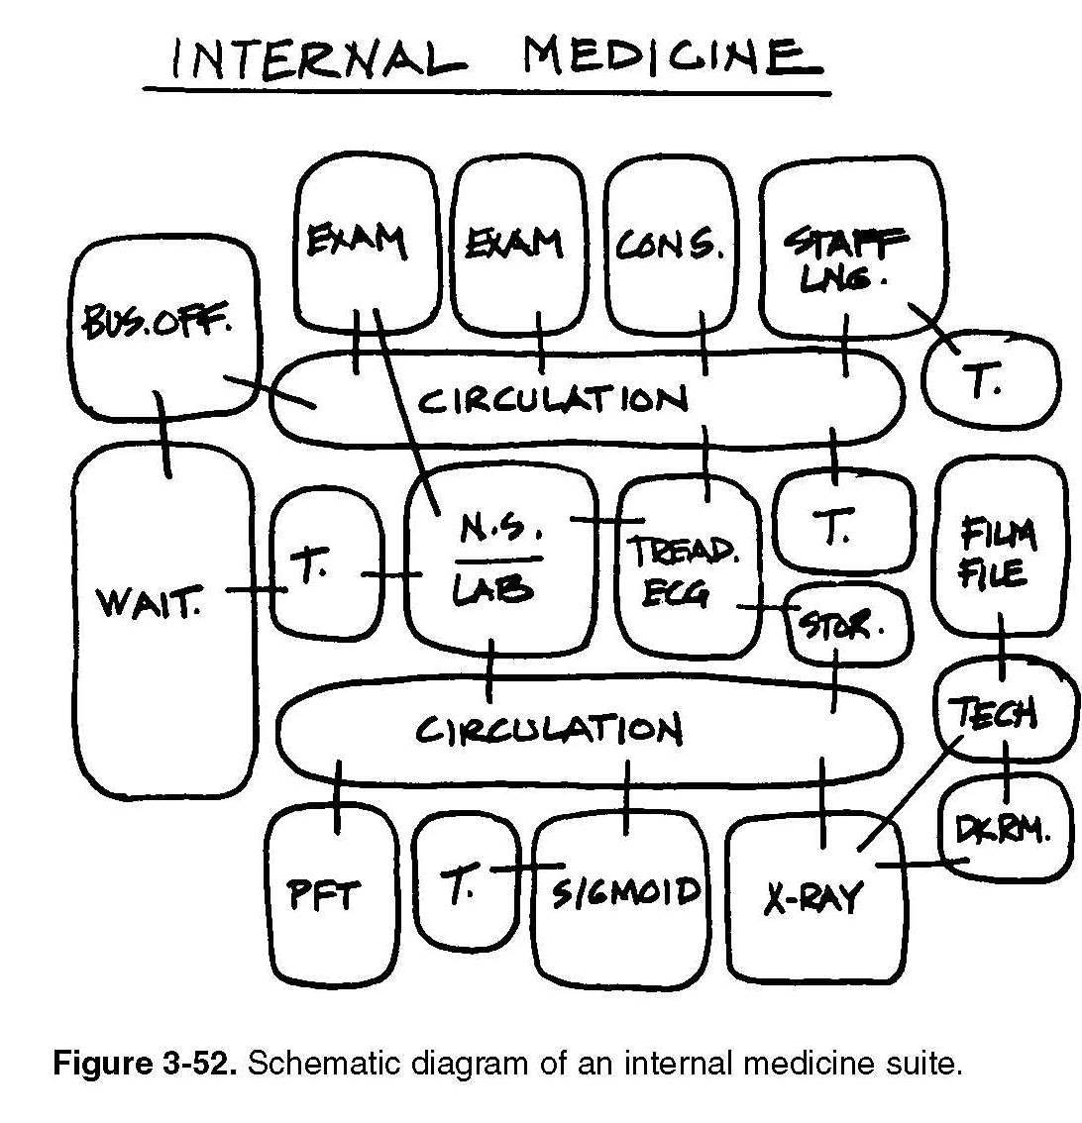
دياگرام فضايي درمانگاه داخلی :
پاويون کارکنان
مطب
مطب
مشاوره
اداری
سرويس بهداشتی
کريدر
بايگانی تصاوير
سرويس
سرويس
پرستاری و
آزمايشگاه
نوار قلب
انتظار
انبار
مشاهده تصاوير
کريدر
تاريک خانه
PFT
سرويسبهداشتی
چند منظوره
اتاق عکس

Slide 12
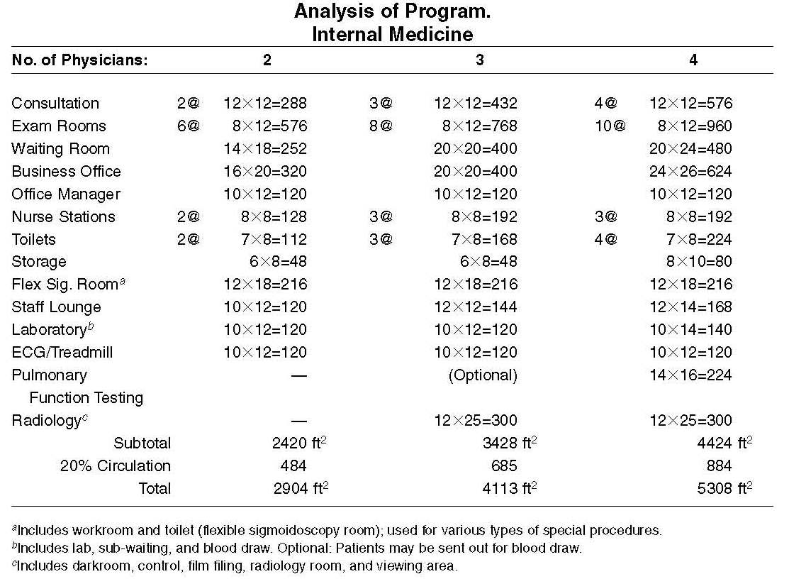
سرانه فضاهای درمانگاه داخلی :

Slide 13
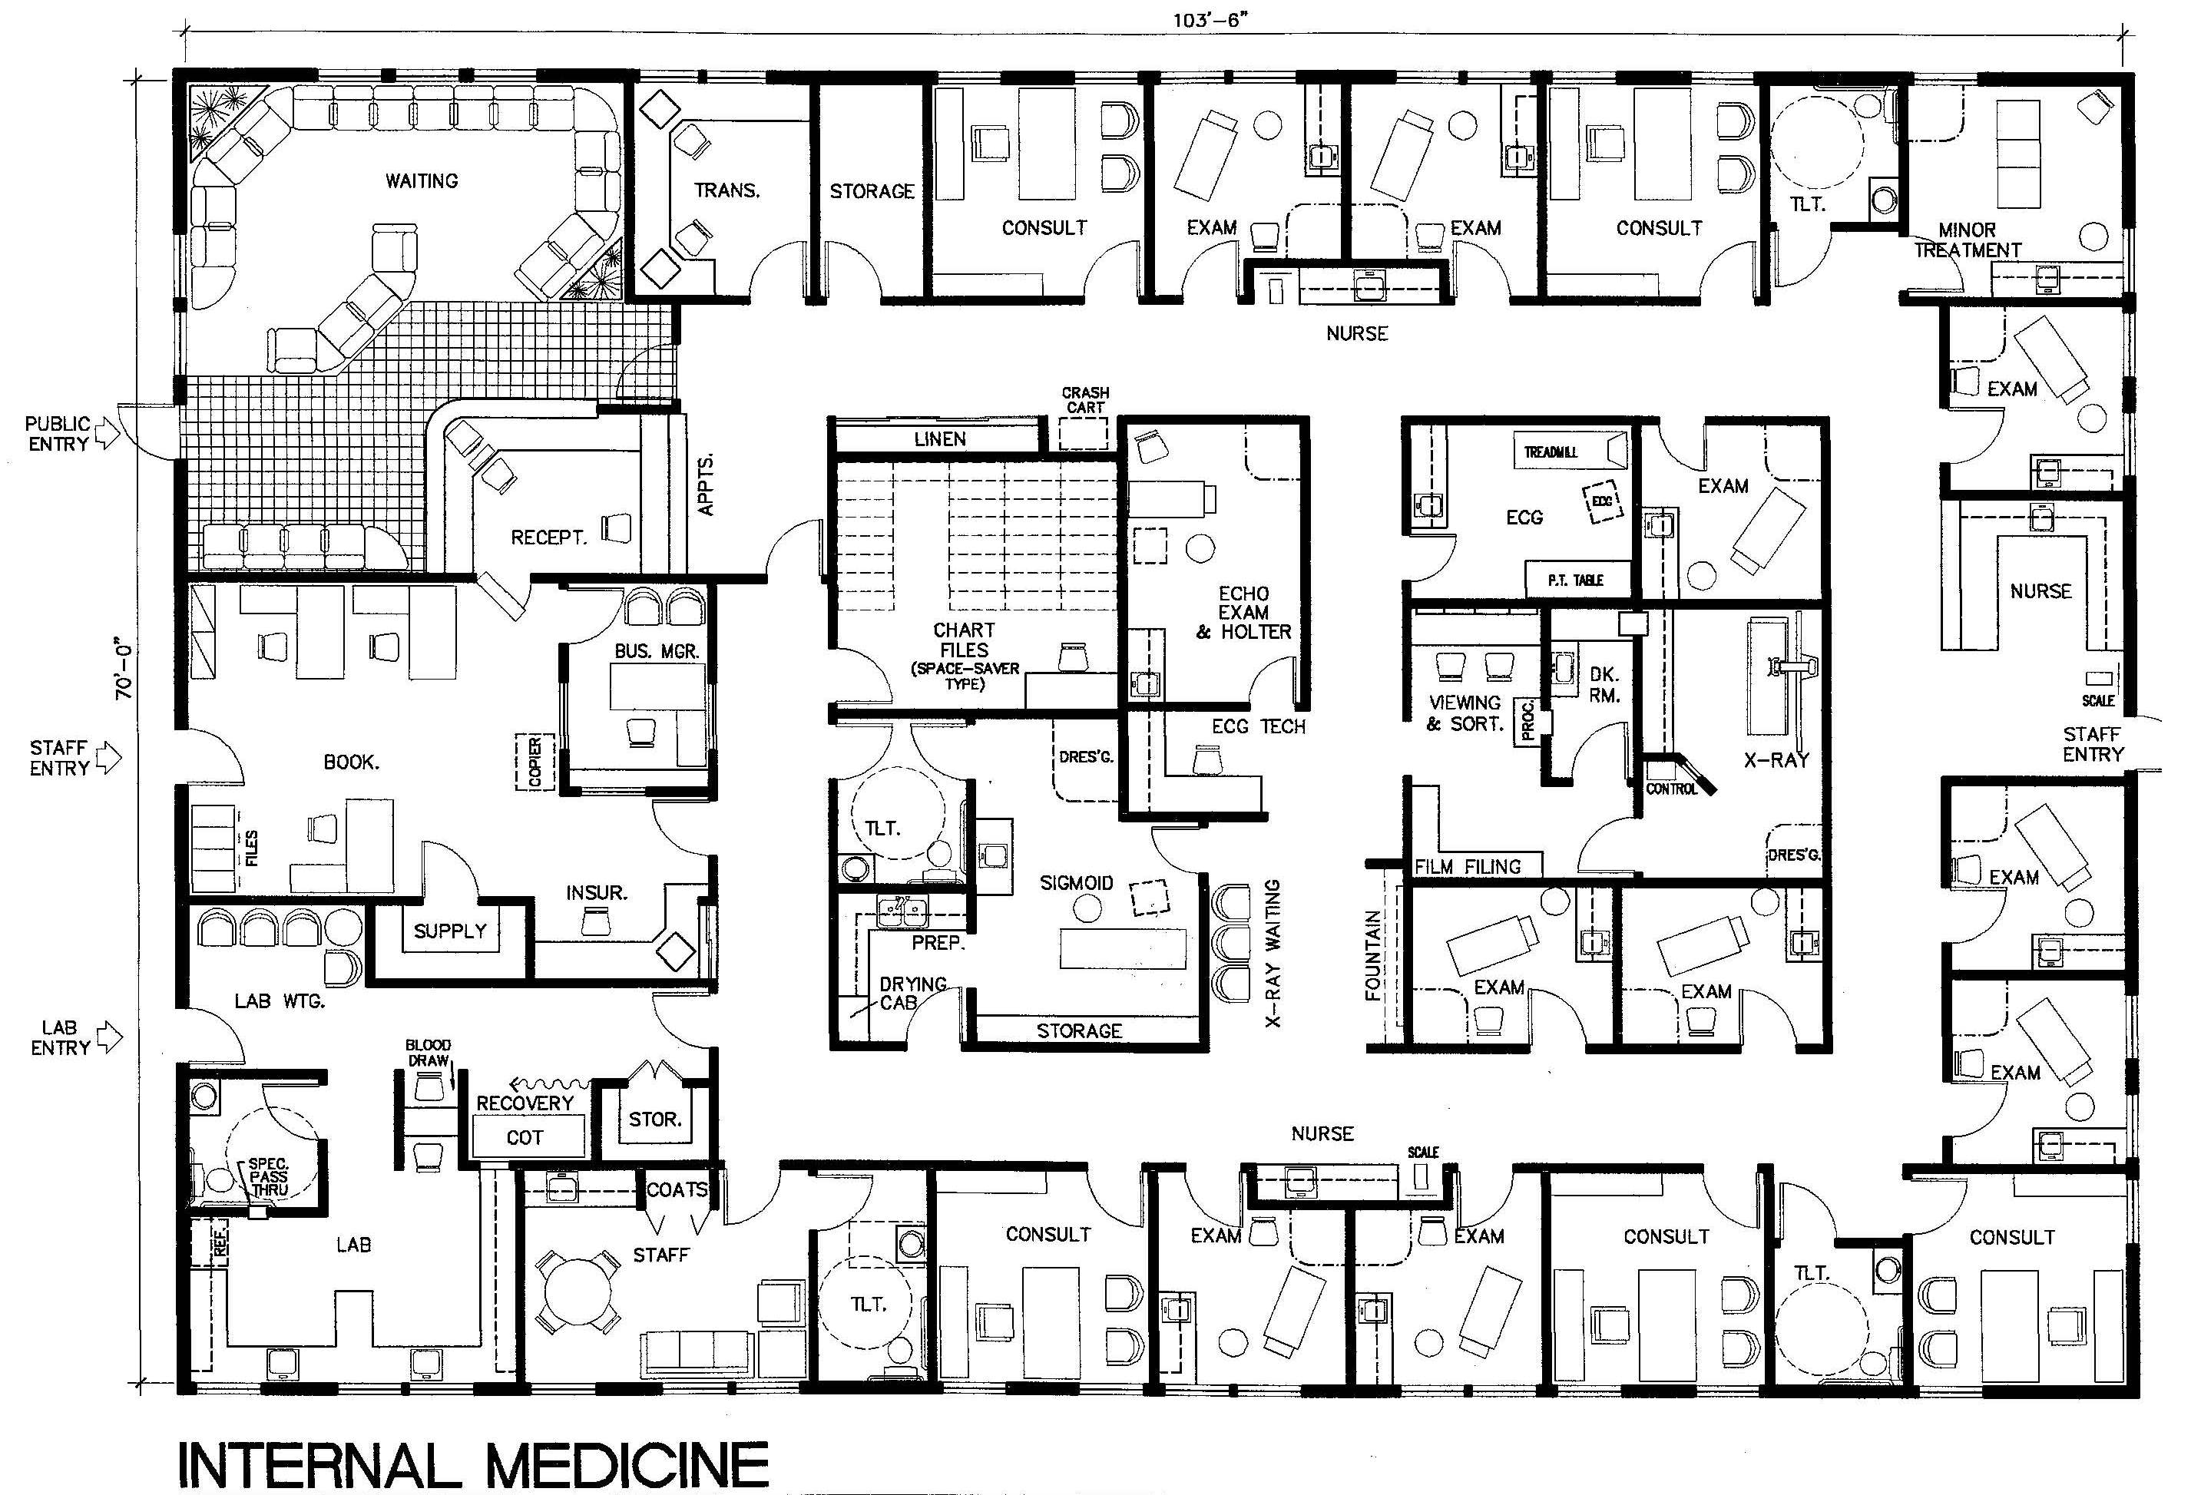
پلان :

Slide 14
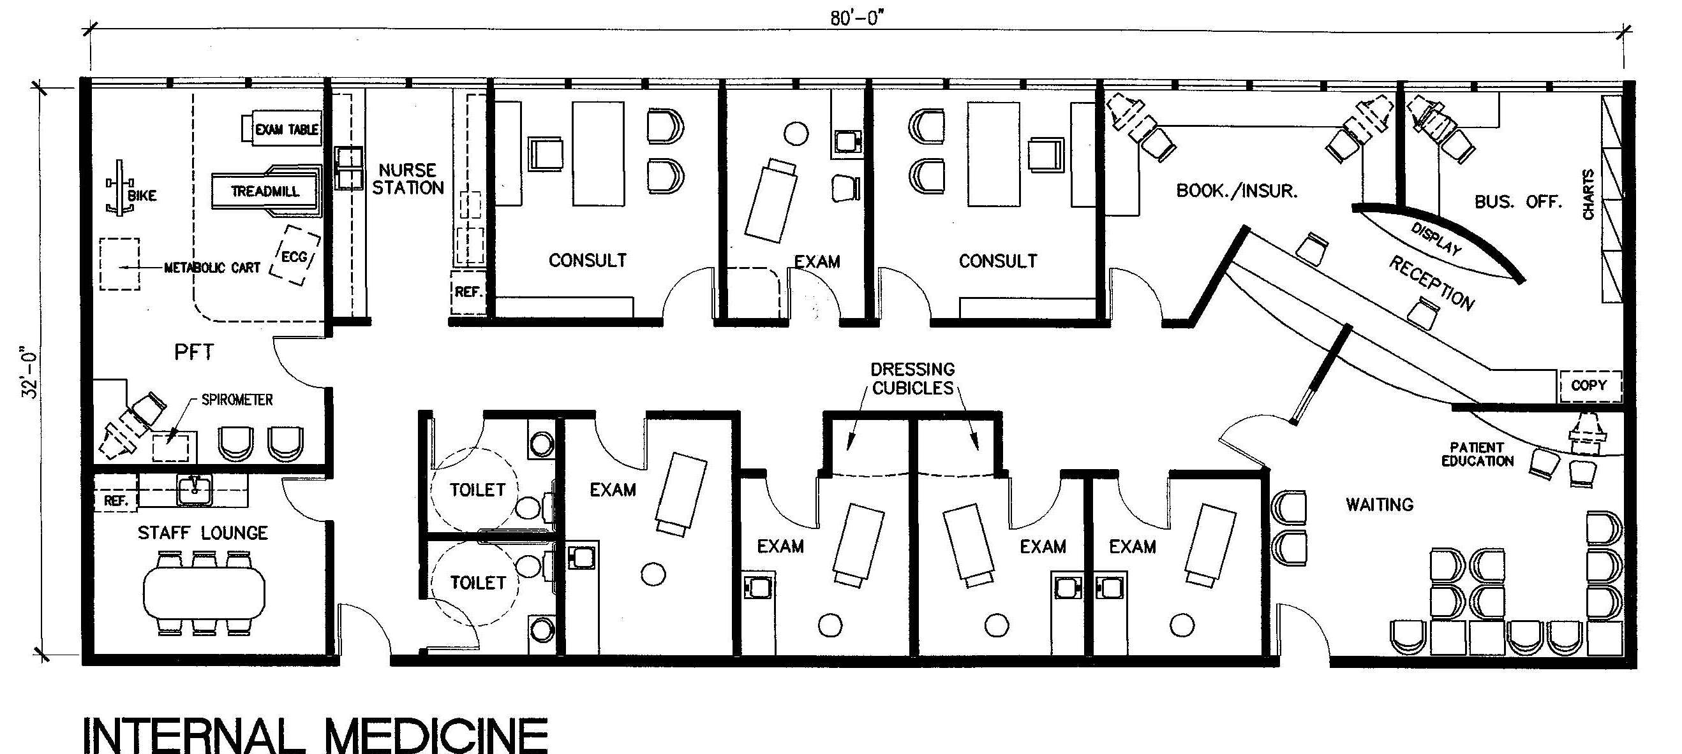
پلان :

Slide 15
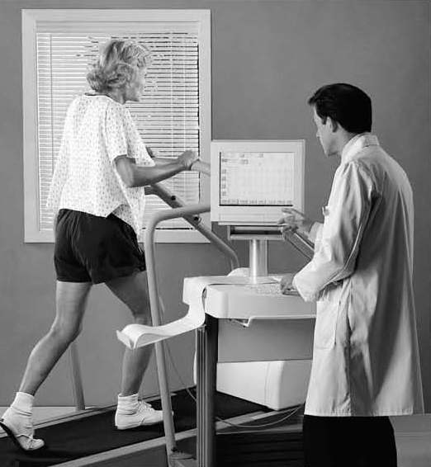
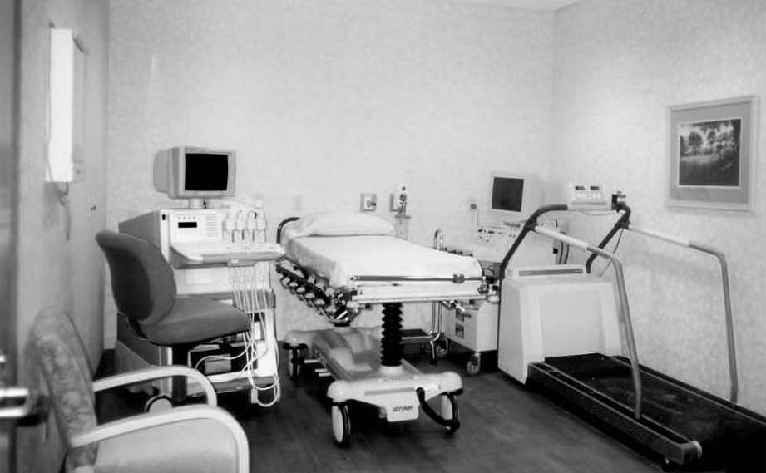
تجهيزات مرتبط با درمانگاه داخلی :

Slide 16
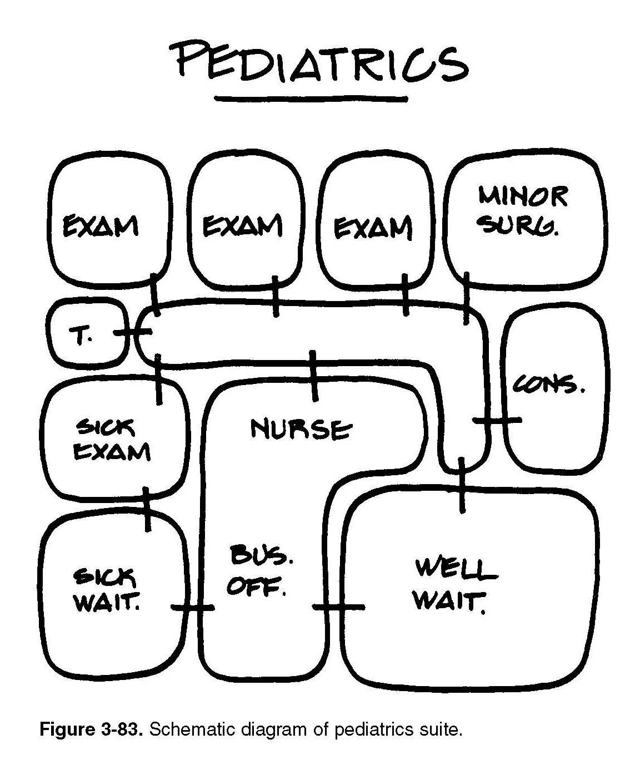
دياگرام فضايي درمانگاه کودکان :
مطب
مطب
مطب
اعمال جراحی محدود
سرويس
کريدر
مشاوره
مطب بيماران
پرستاری
انتظار افراد سالم
انتظار بيمار
دفتر اداری

Slide 17
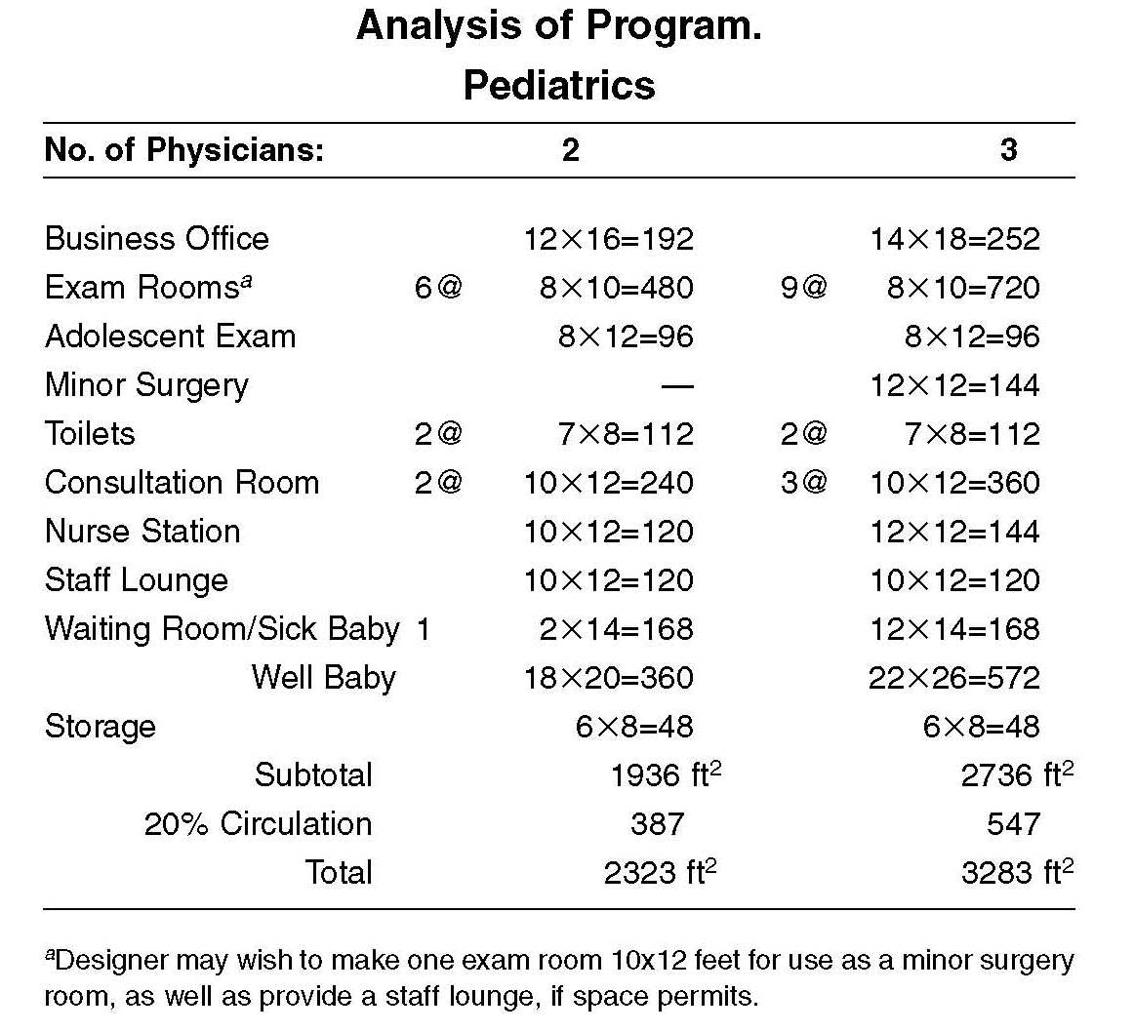
سرانه فضاهای درمانگاه کودکان :

Slide 18
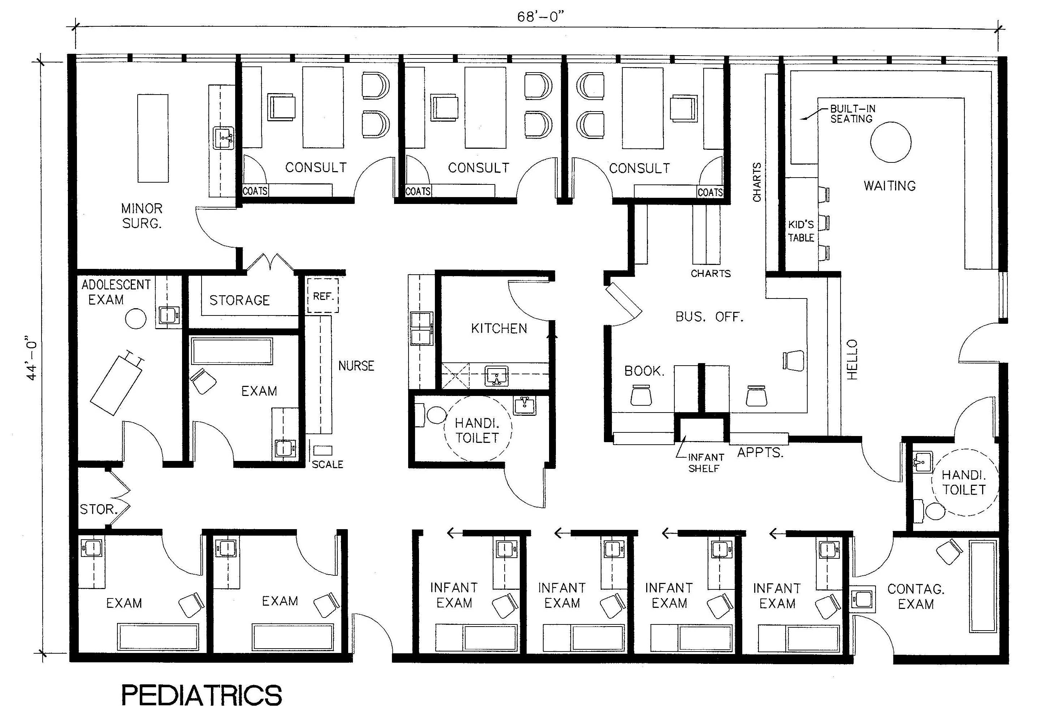
پلان :

Slide 19
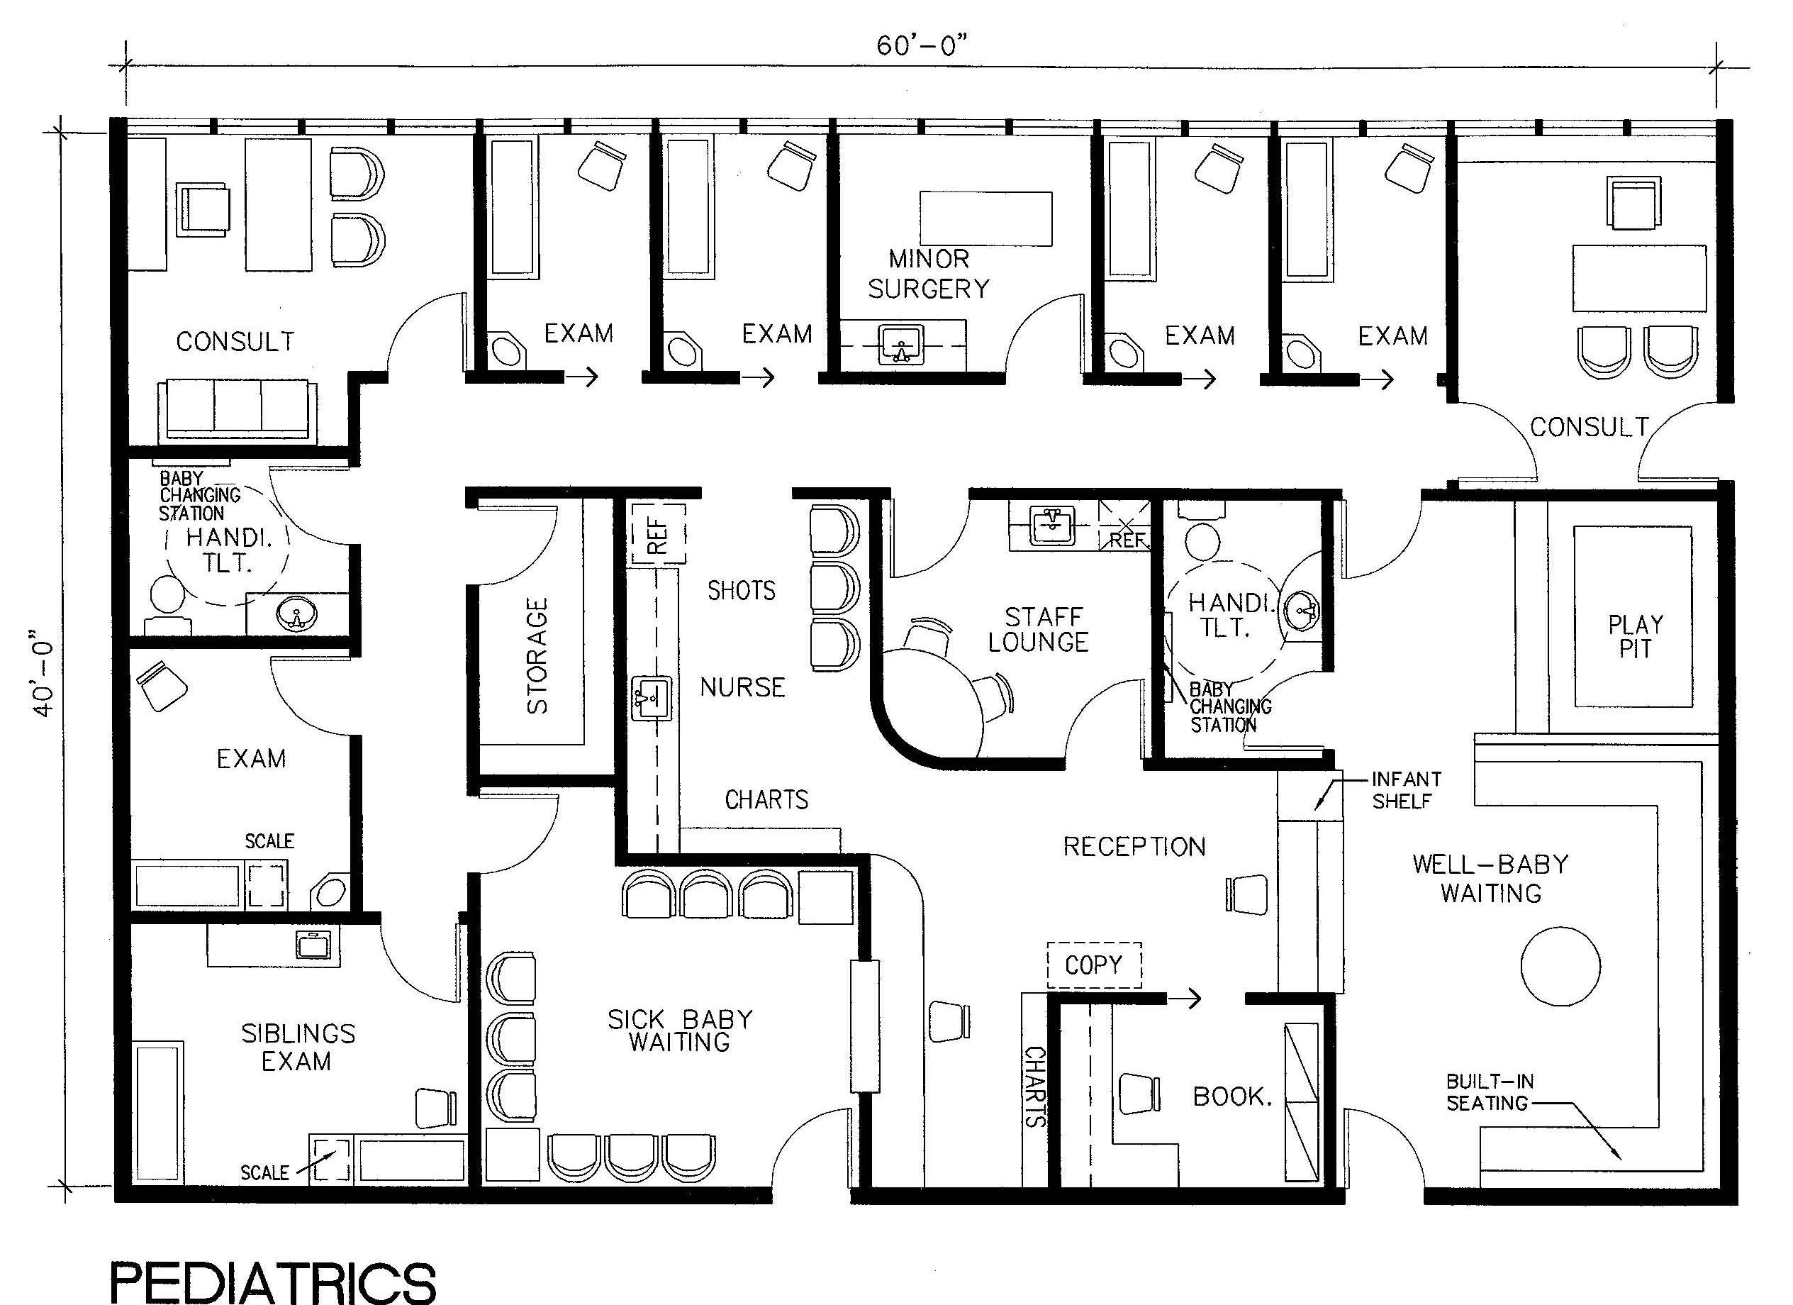
پلان :

Slide 20
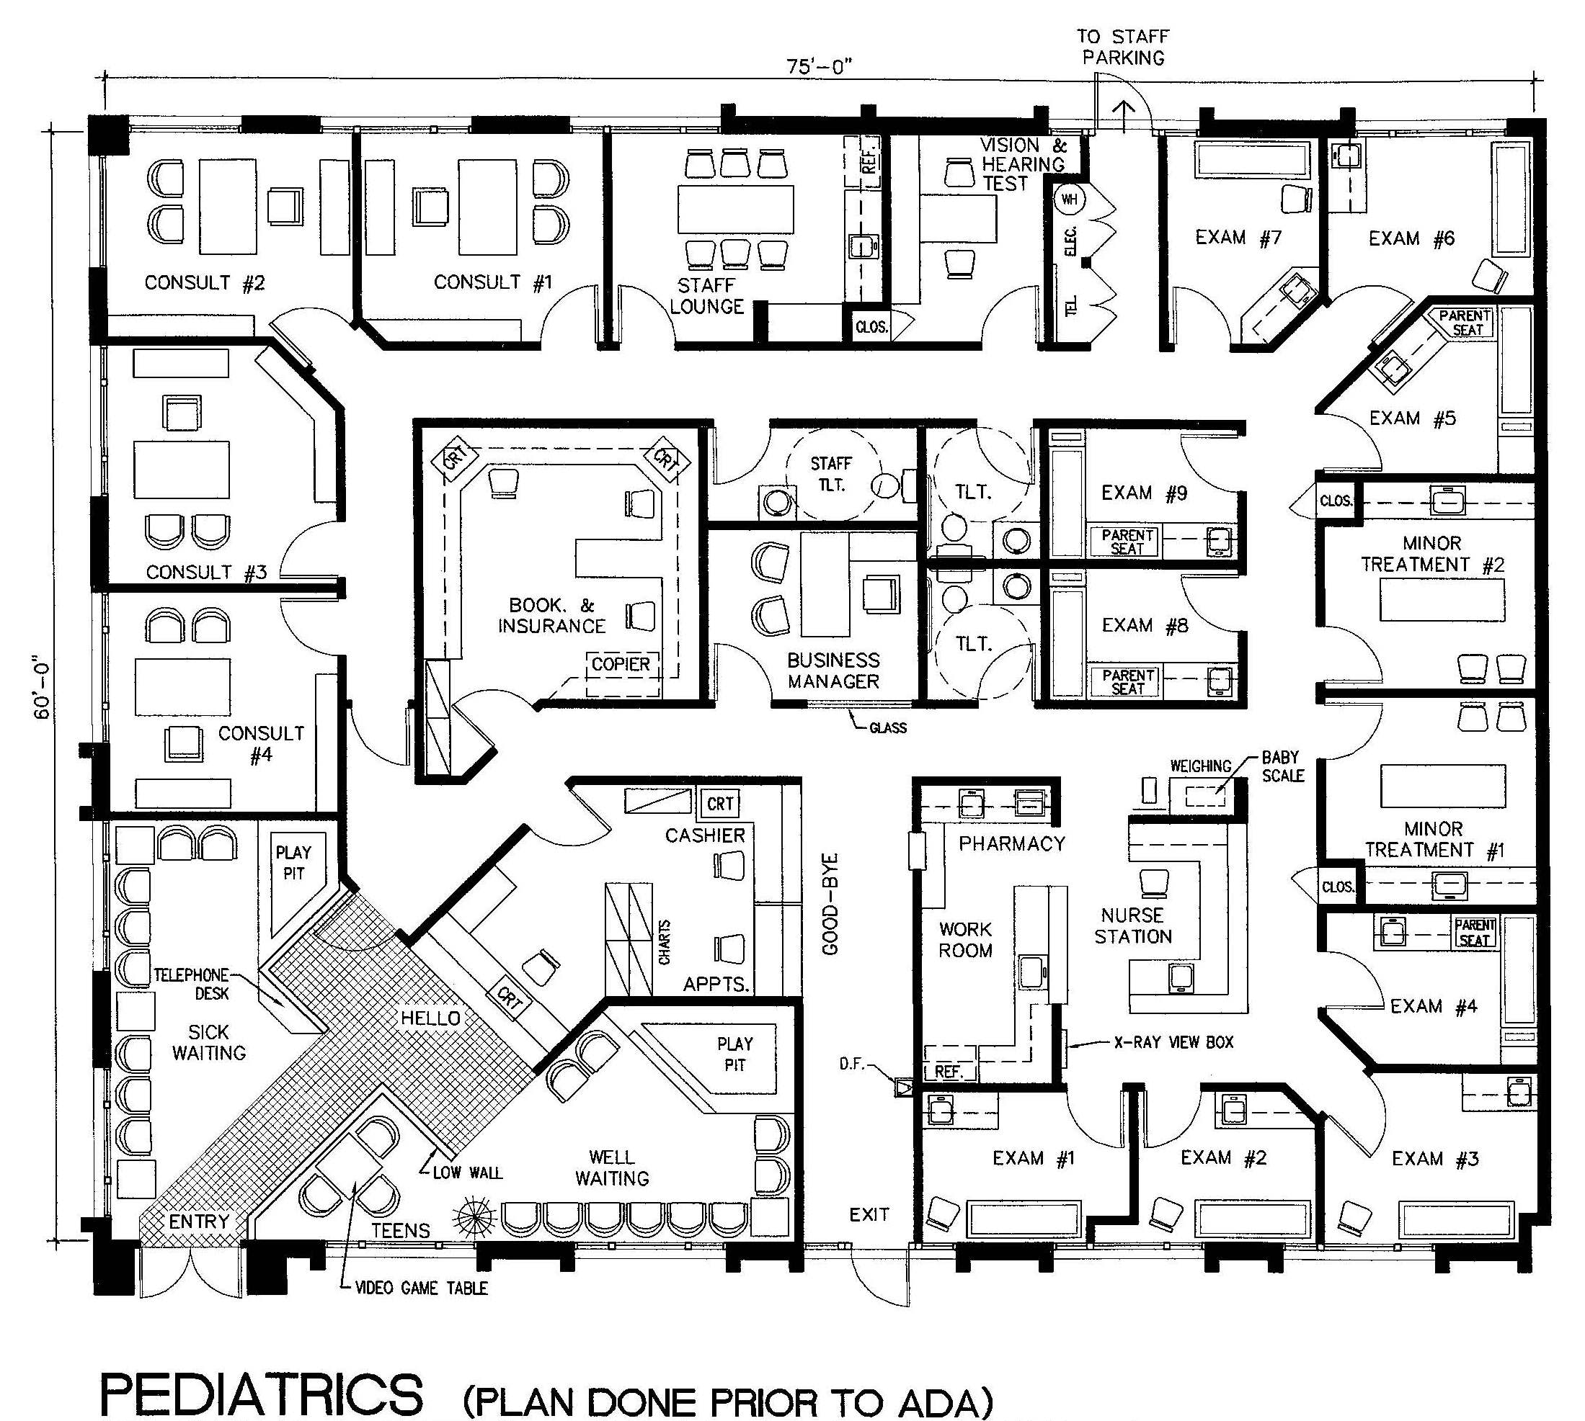
پلان :

Slide 21
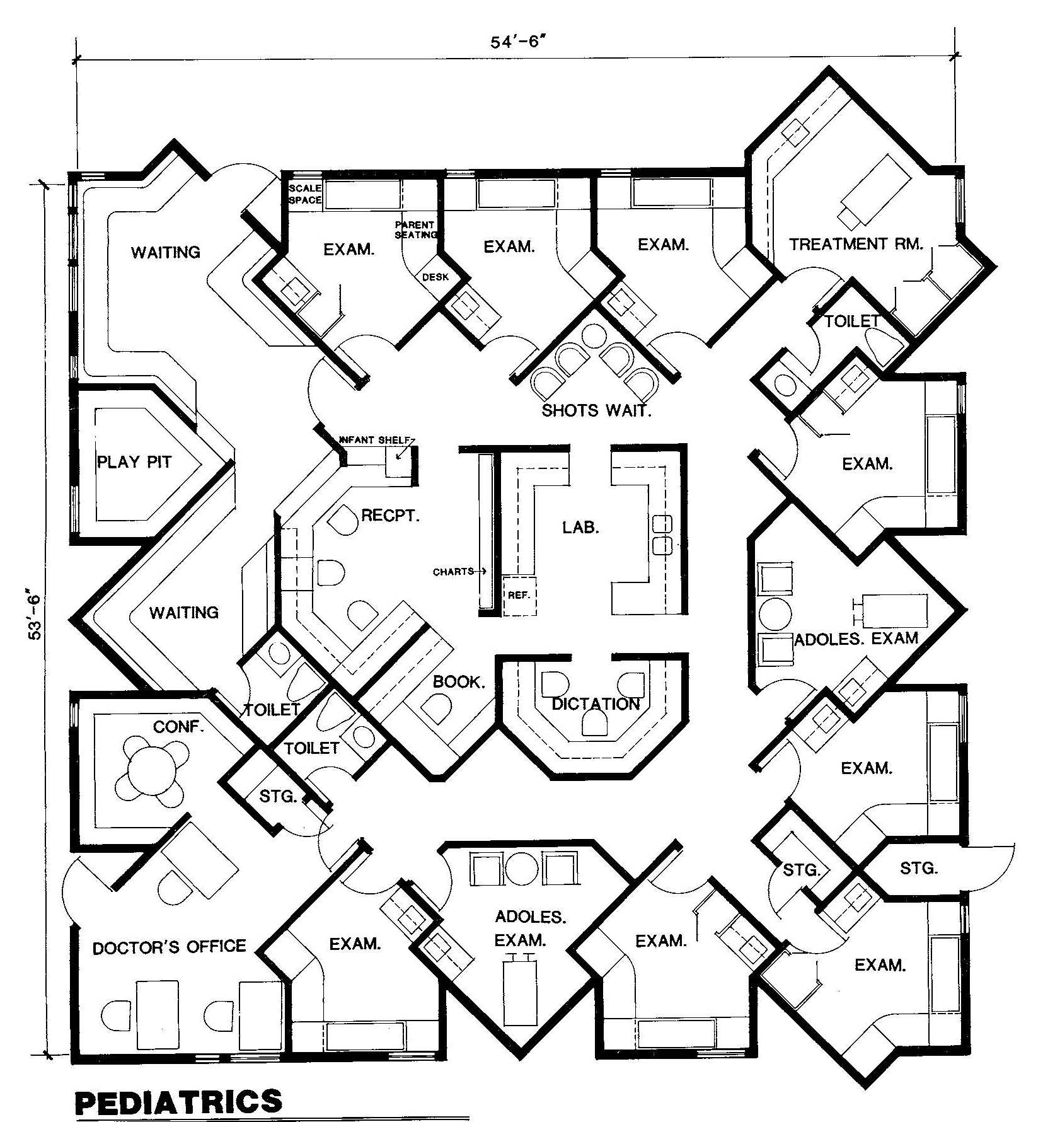
پلان :

Slide 22
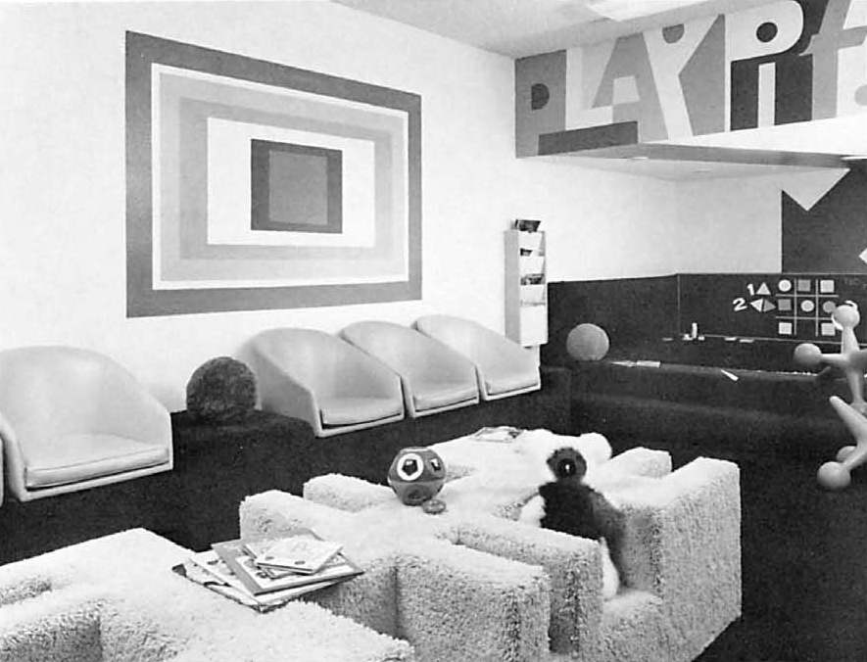
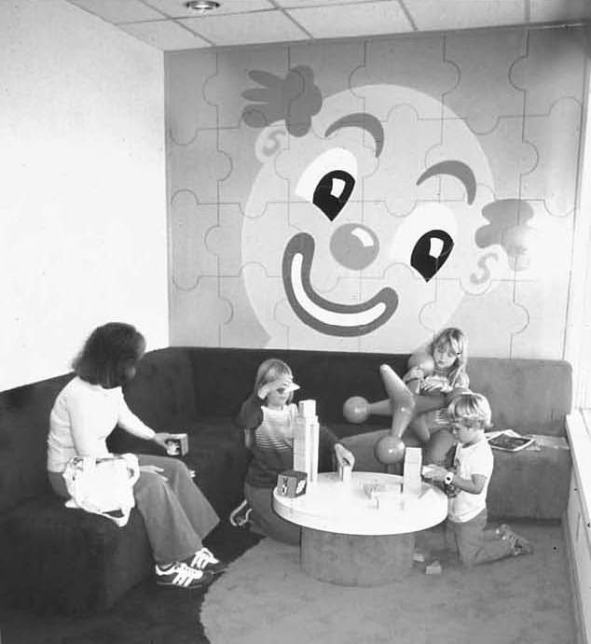
انتظار کودکان :

Slide 23
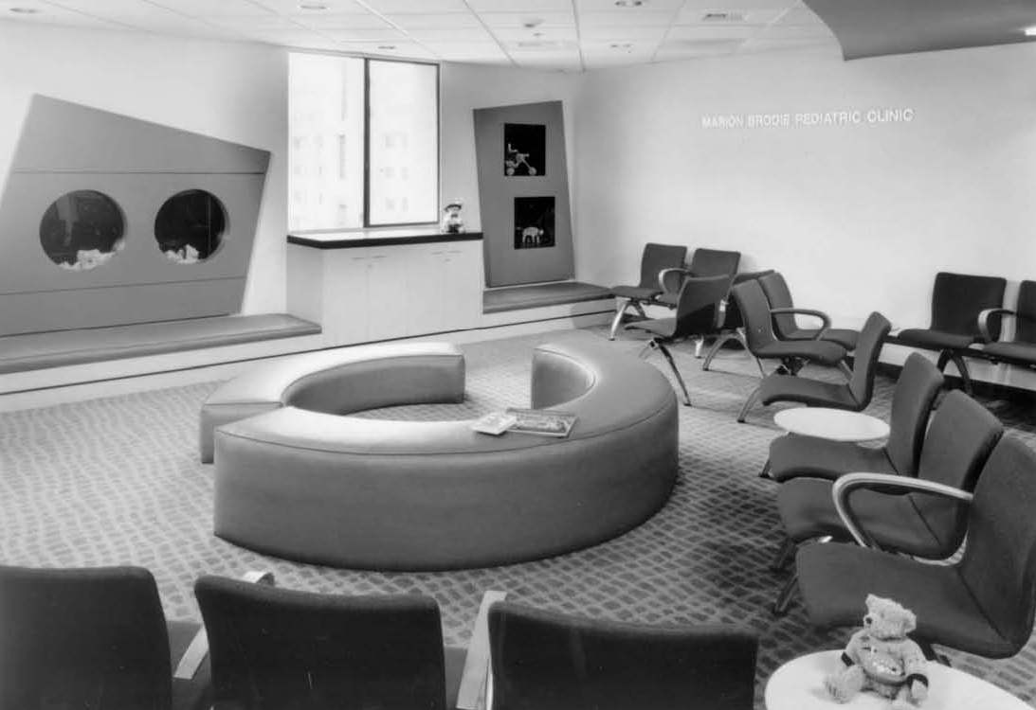
انتظار بزرگسالان :

Slide 24
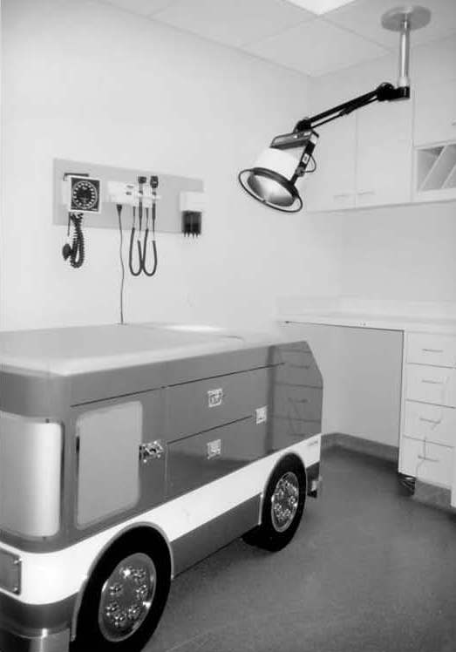
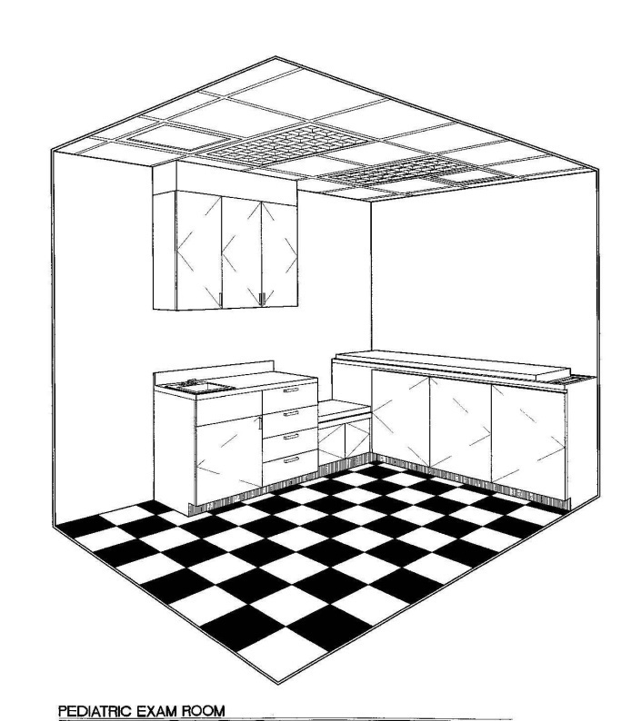
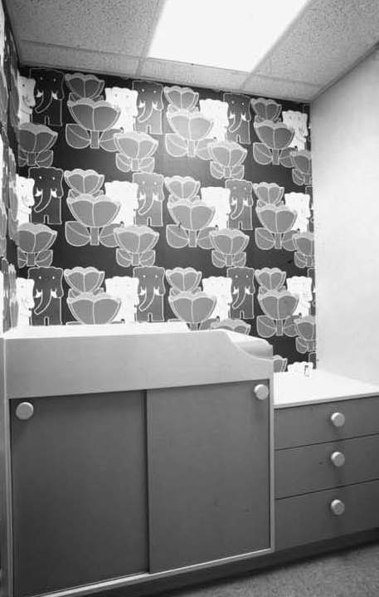
اتاق معاينه کودکان :

Slide 25
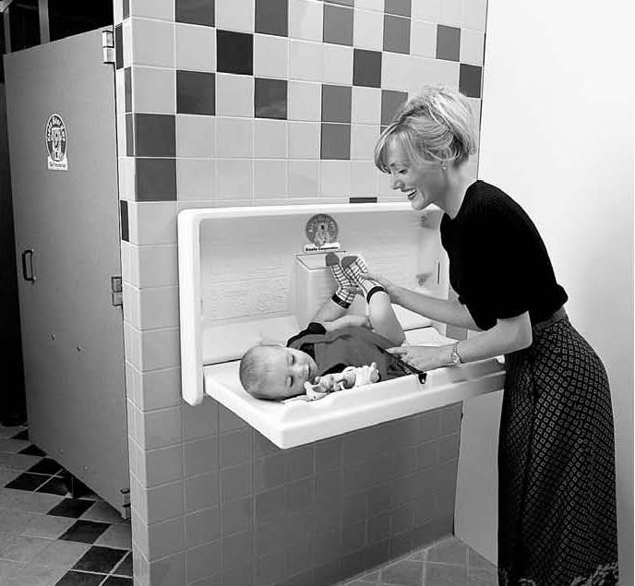
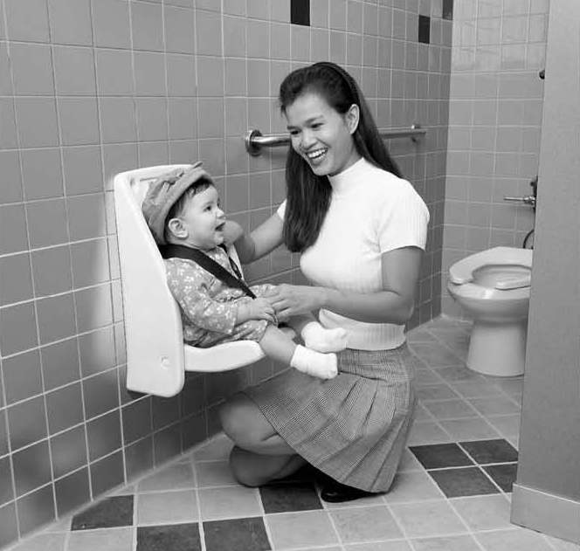
سرويس بهداشتی کودکان :

Slide 26
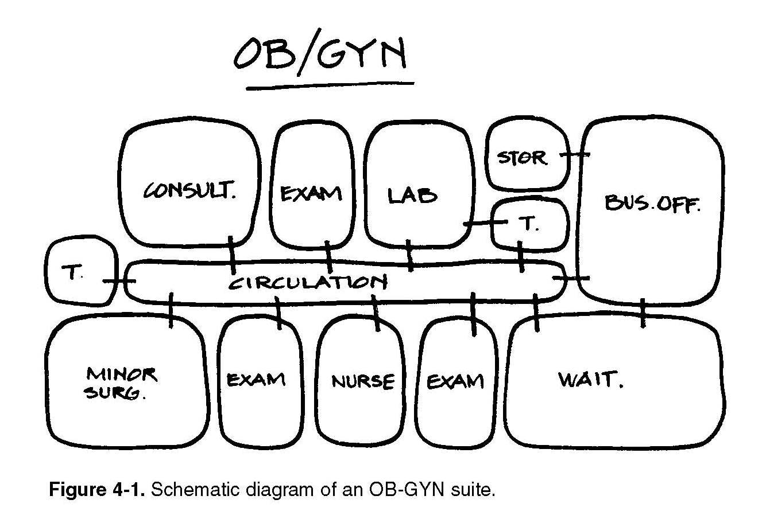
دياگرام فضايي درمانگاه زنان و زايمان :
انبار
مشاوره
مطب
آزمايشگاه
سرويس
اداری
سرويس
کريدر
اعمال جراحی محدود
مطب
پرستاری
مطب
انتظار

Slide 27
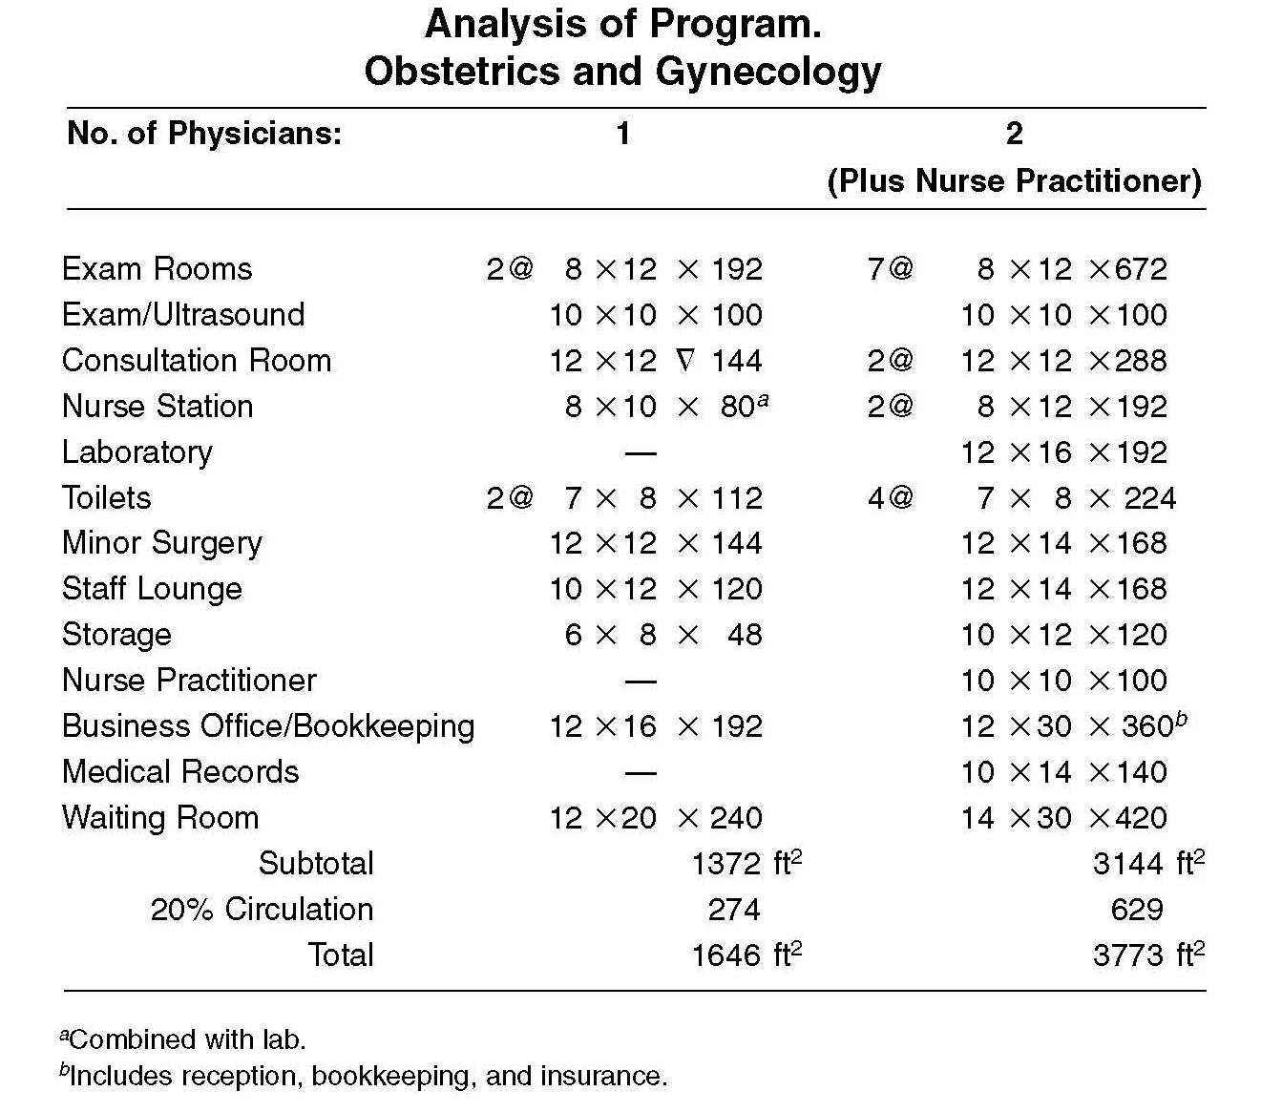
سرانه فضاهای درمانگاه زنان و زايمان :

Slide 28
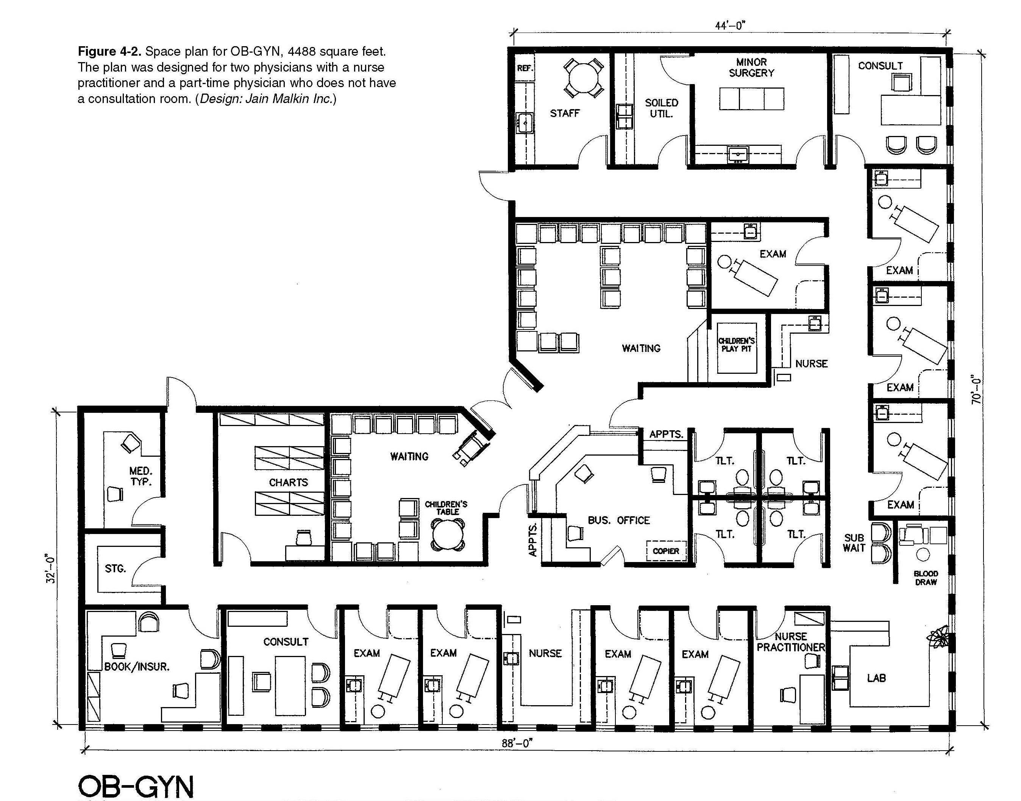

Slide 29
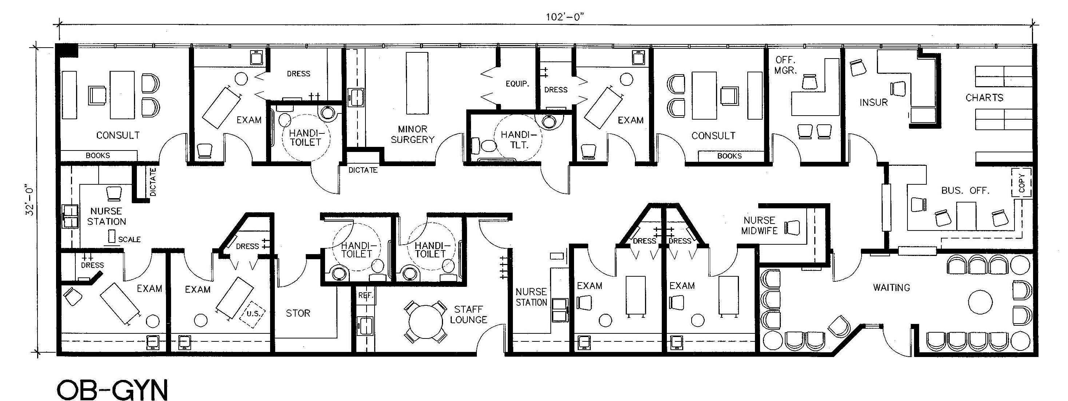

Slide 30
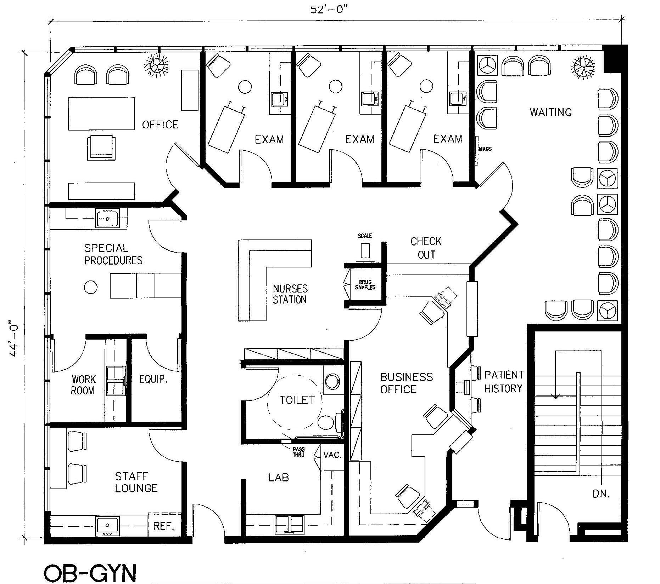

Slide 31
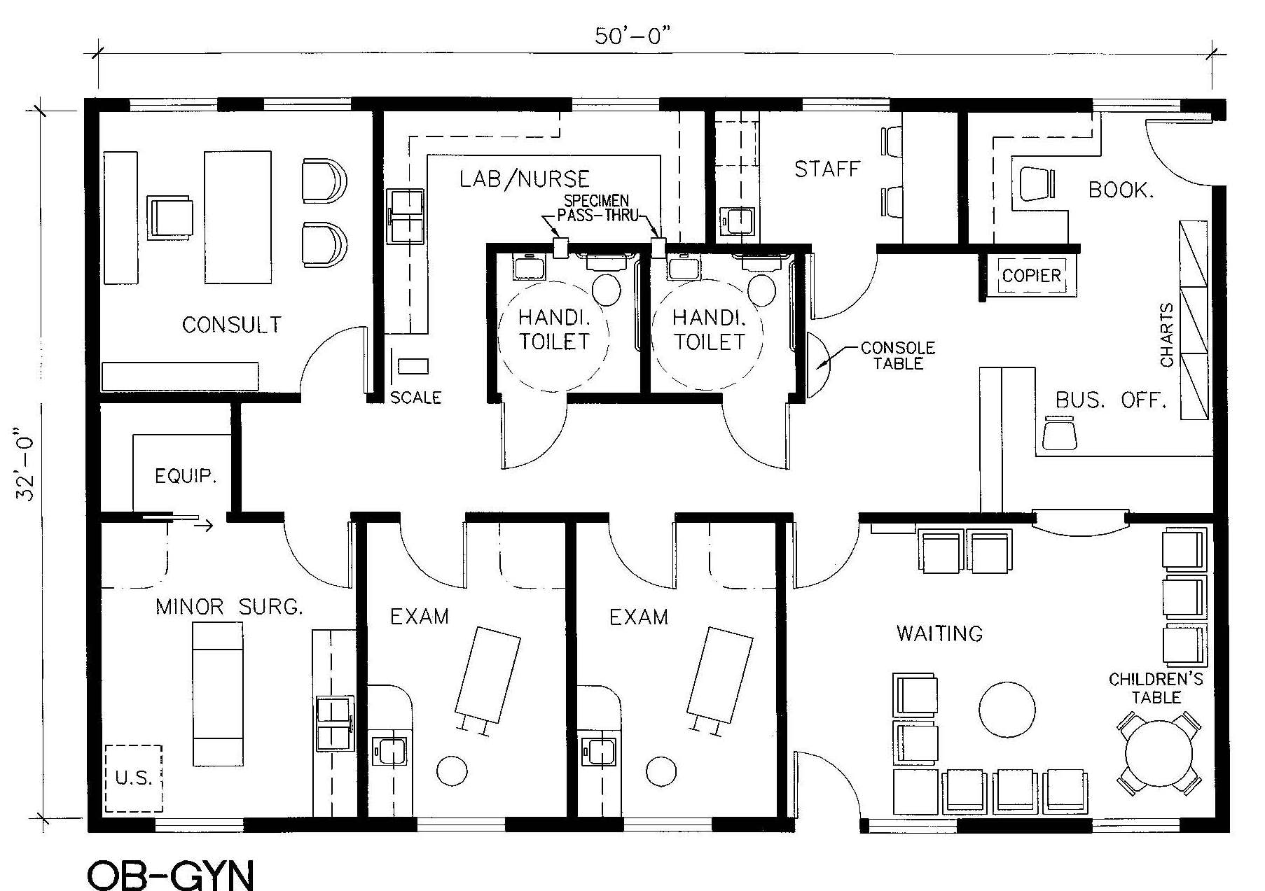

Slide 32
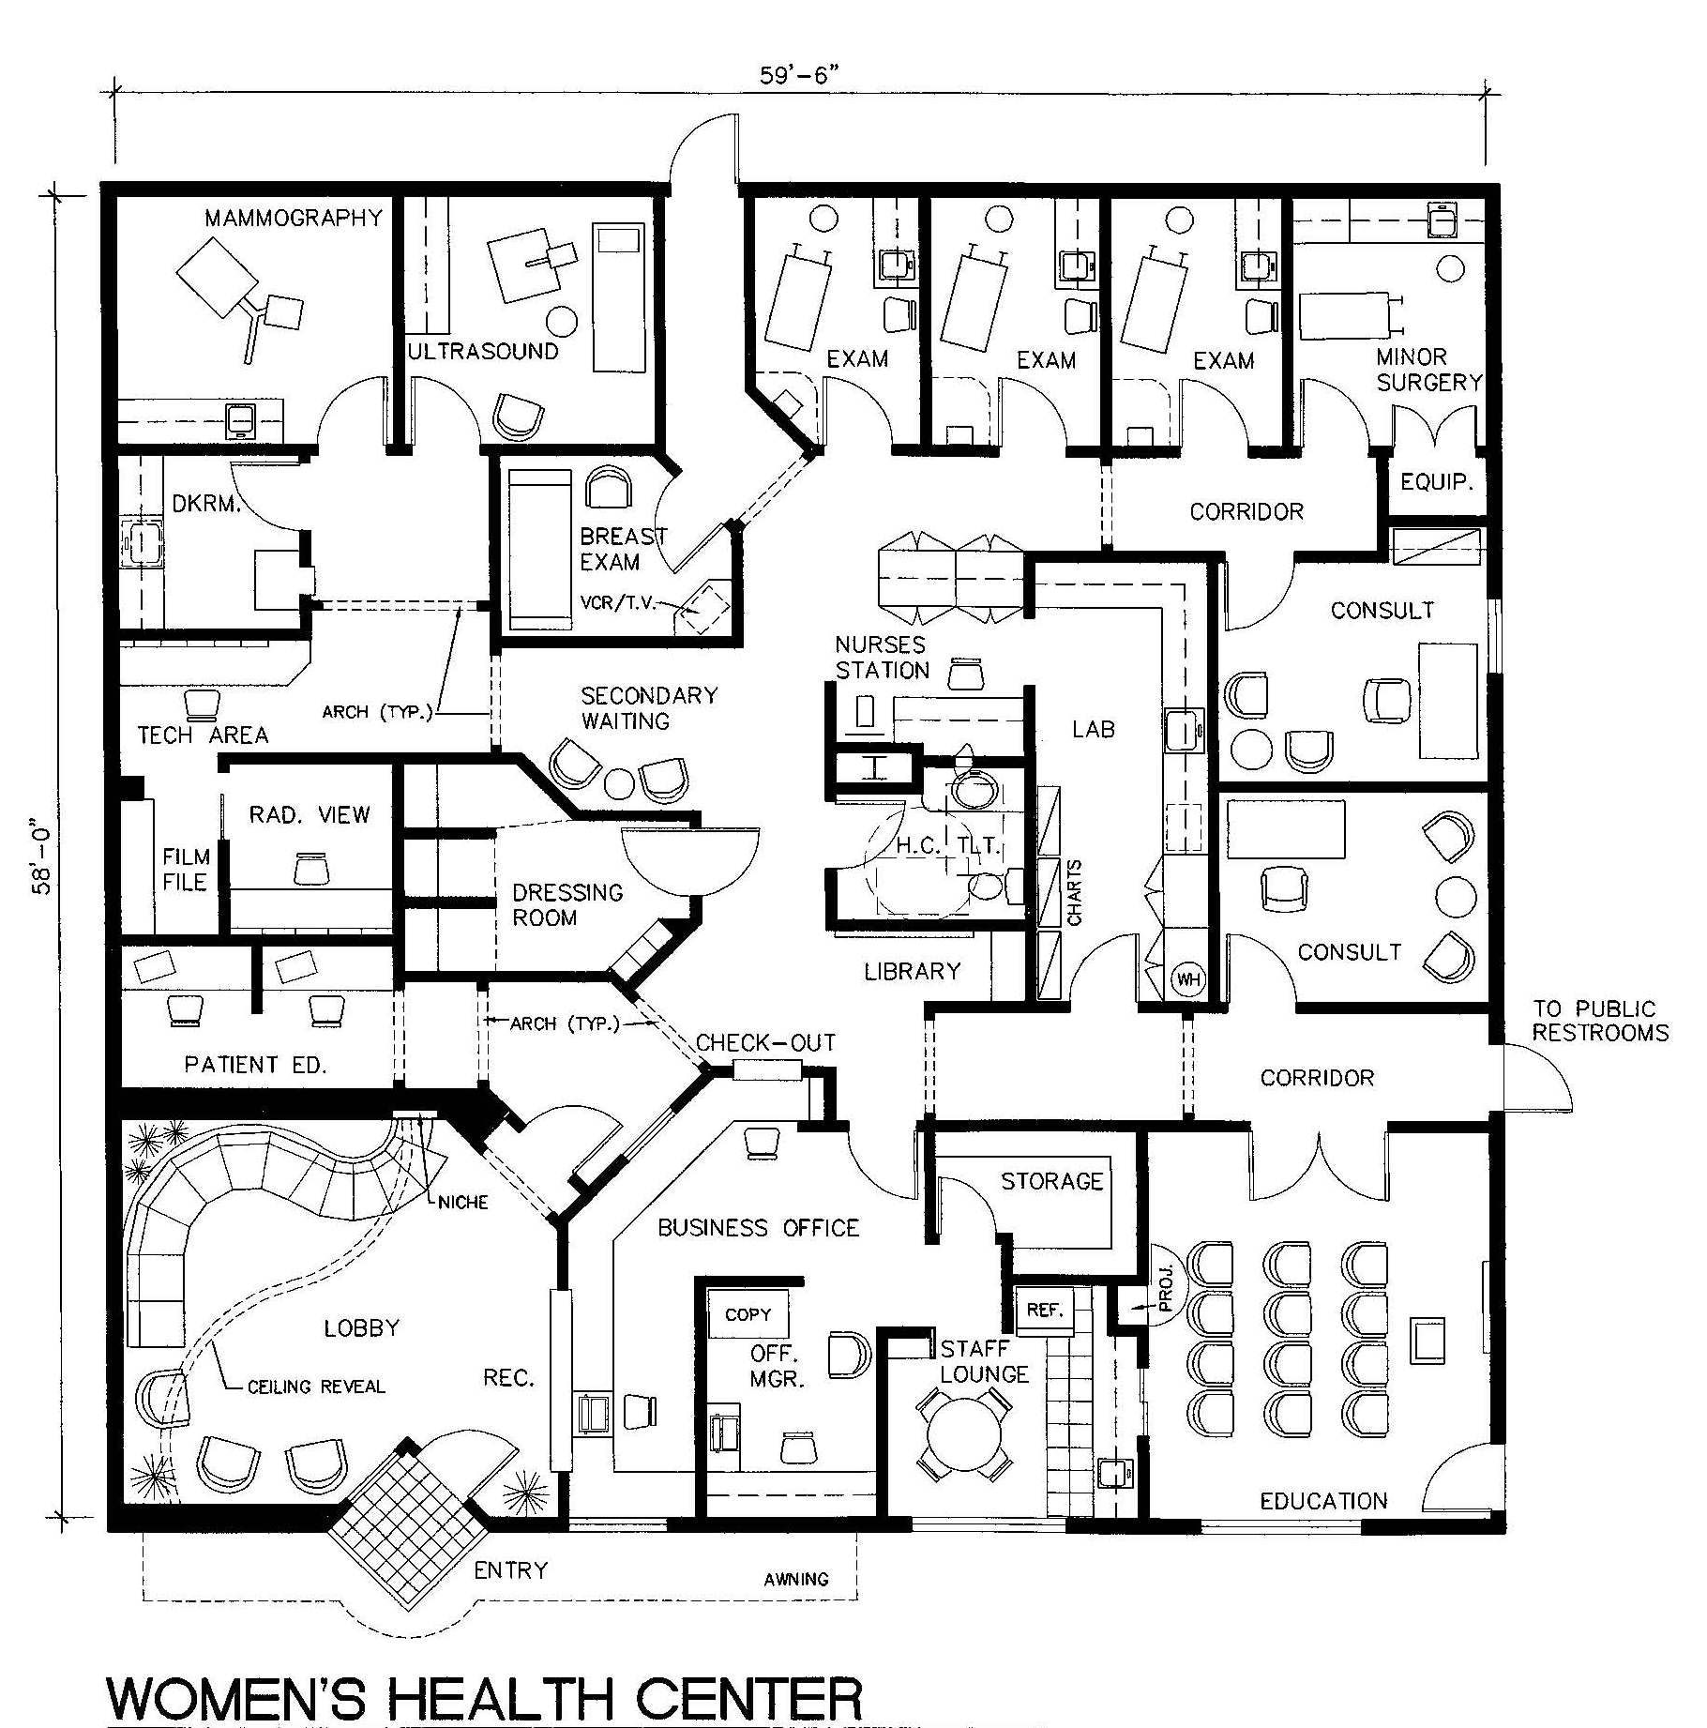

Slide 33
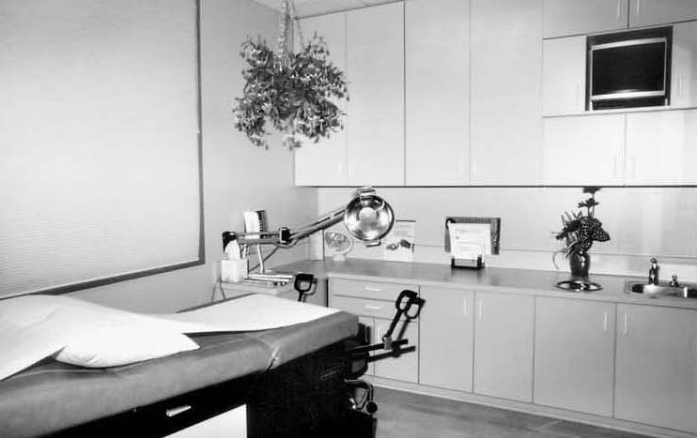
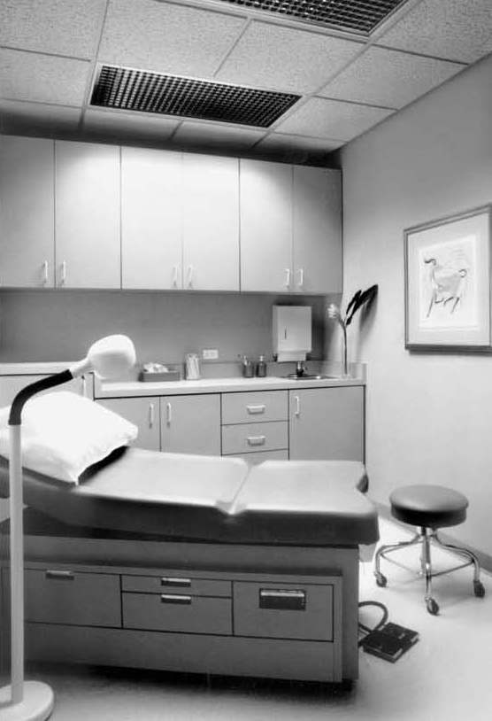
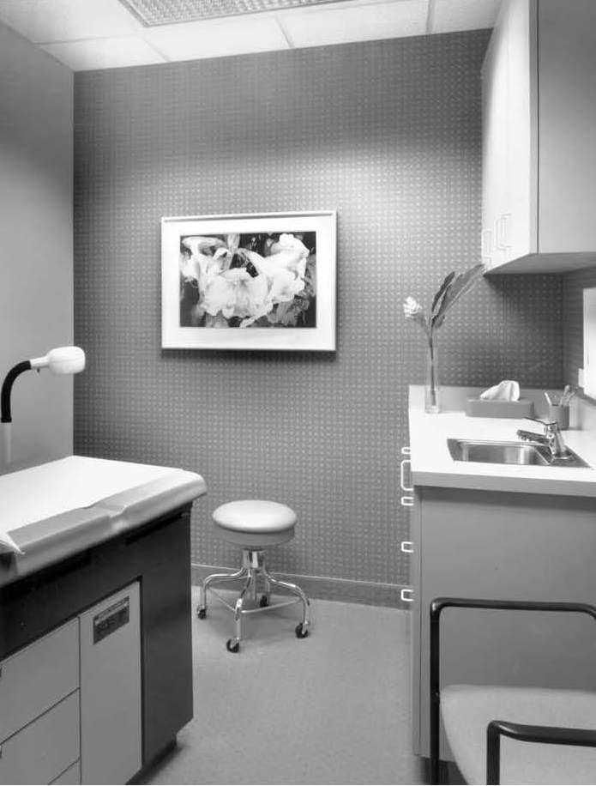
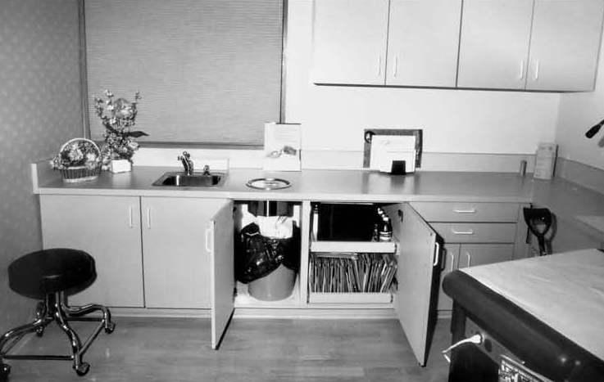
اتاق معاينه

Slide 34
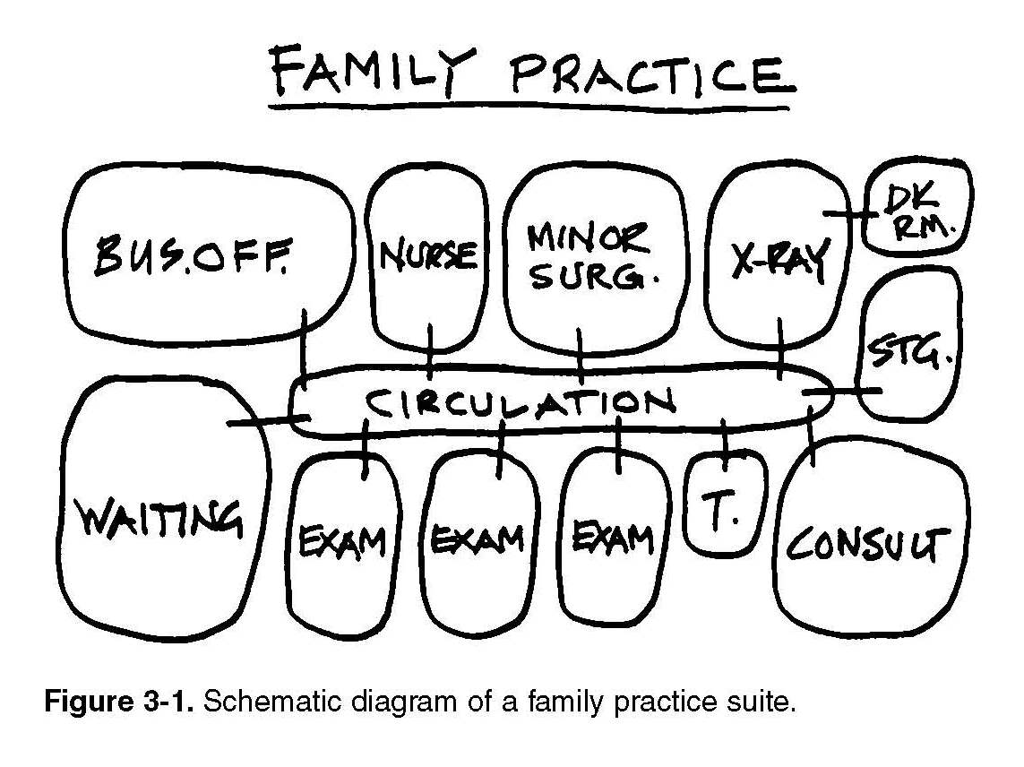
دياگرام فضايي :
تصوير برداری پزشکی
تاريک خانه
واحد اداری
پرستاری
جراحی محدود
انبار
کريدور اصلی
انتظار
مطب
مطب
مطب
مشاوره
سرويس بهداشتی

Slide 35
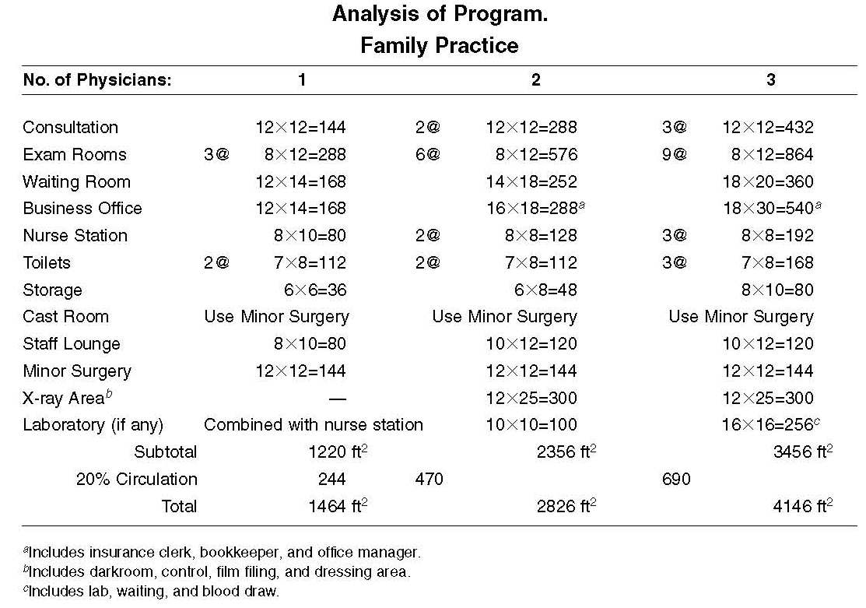
سرانه فضاها :
مشاوره
مطب
انتظار
دفتر اداری
ايستگاه پرستاری
سرويس بهداشتی
انبار
اتاق گچ گيري
اتاق کارکنان
اعمال جراحی محدود
تصوير برداری پزشکی
آزمايشگاه

Slide 36
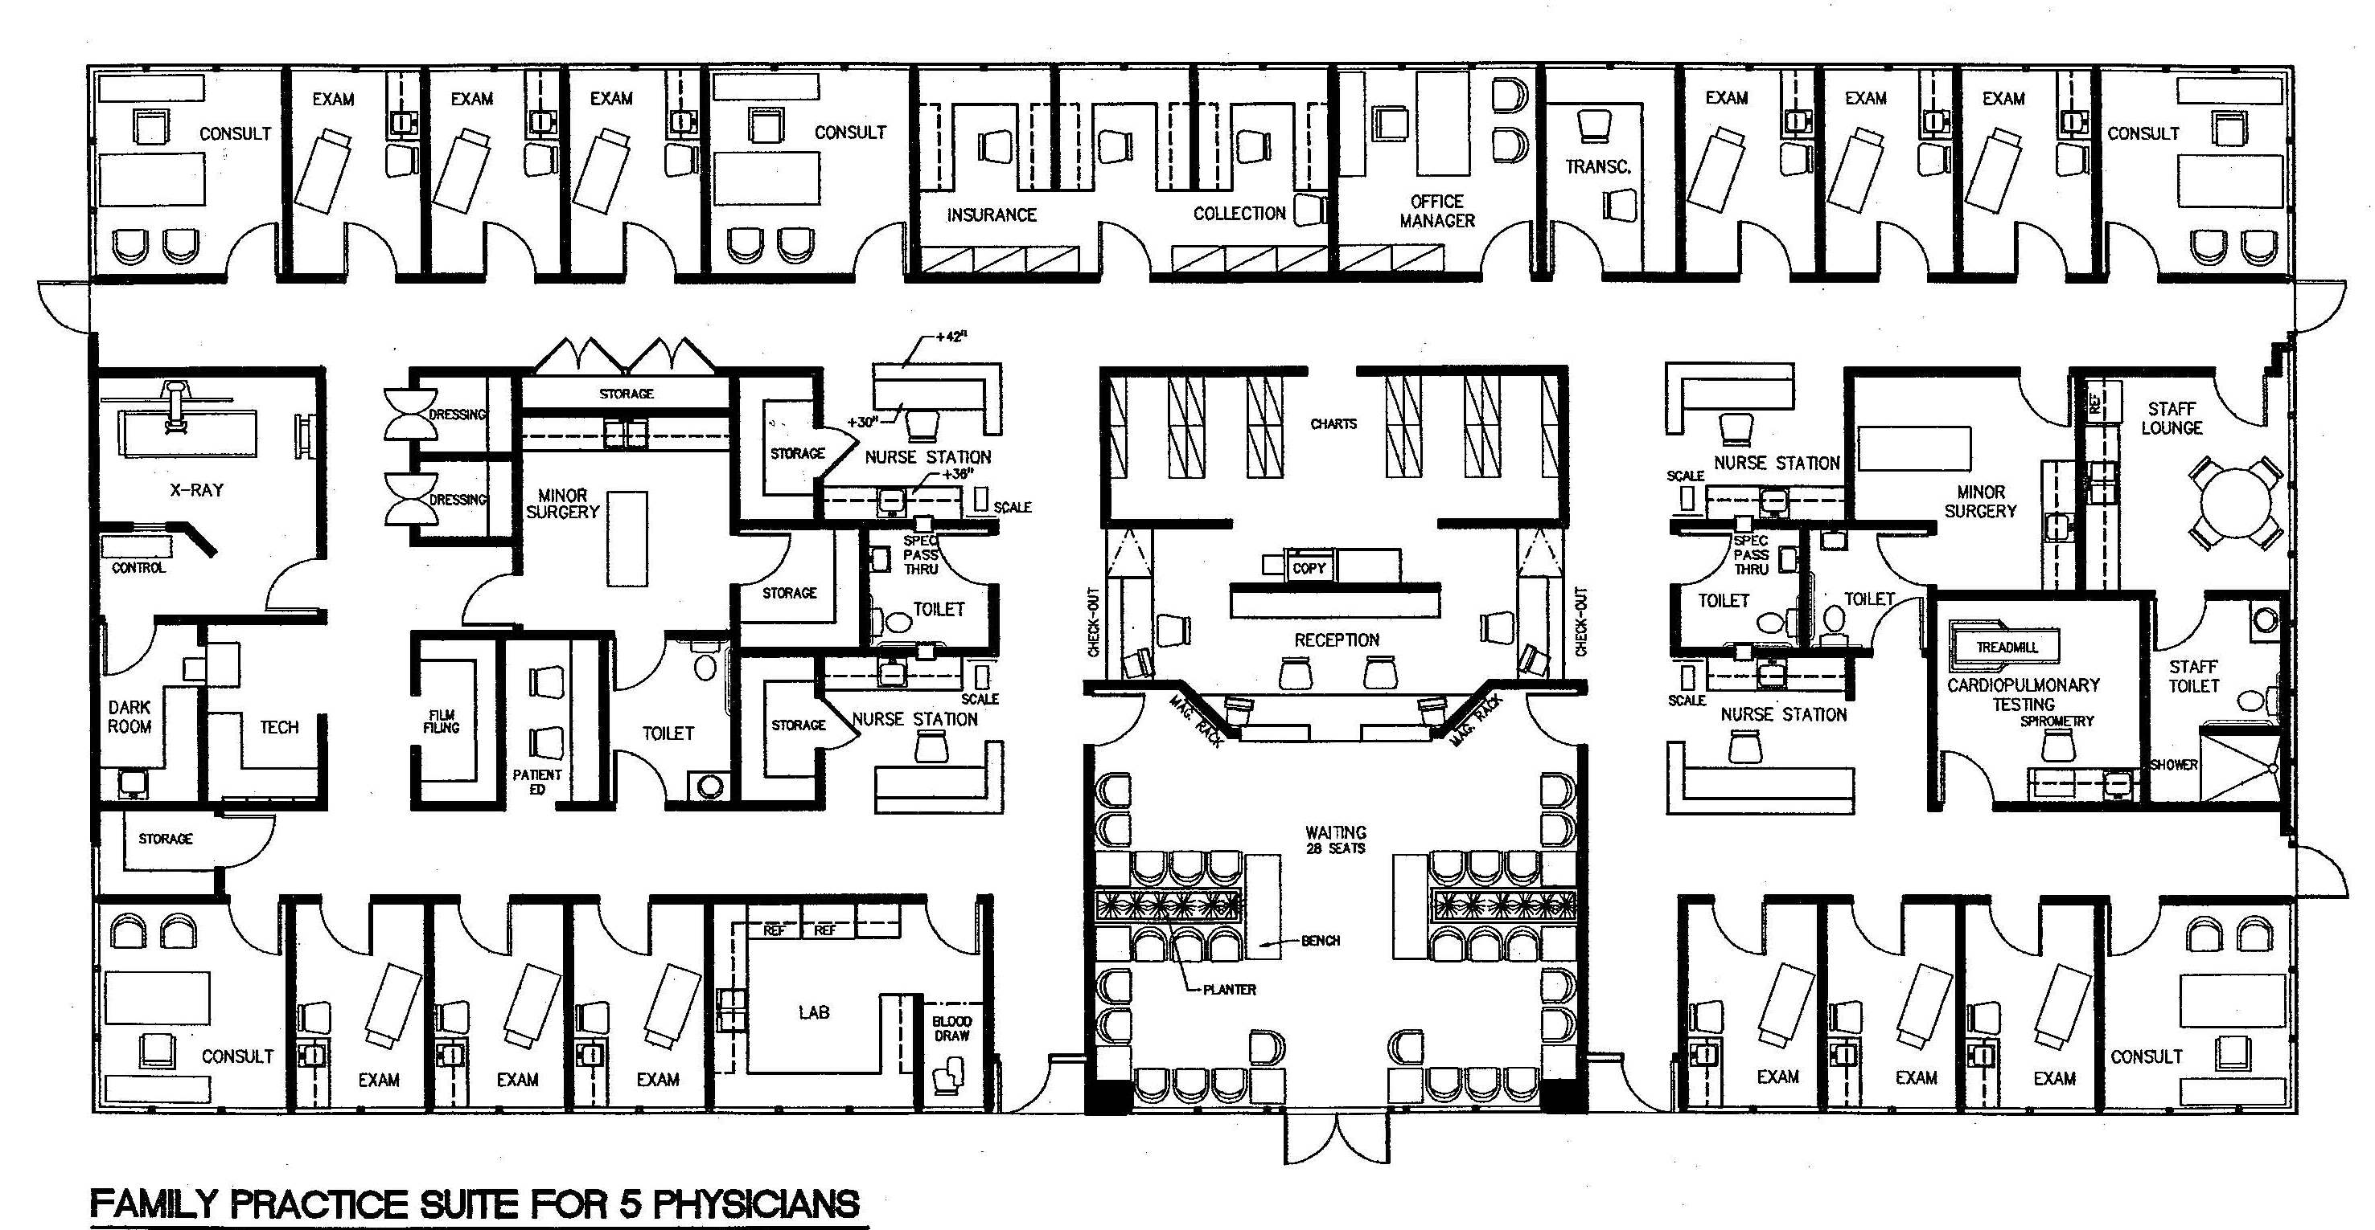
پلان :

Slide 37
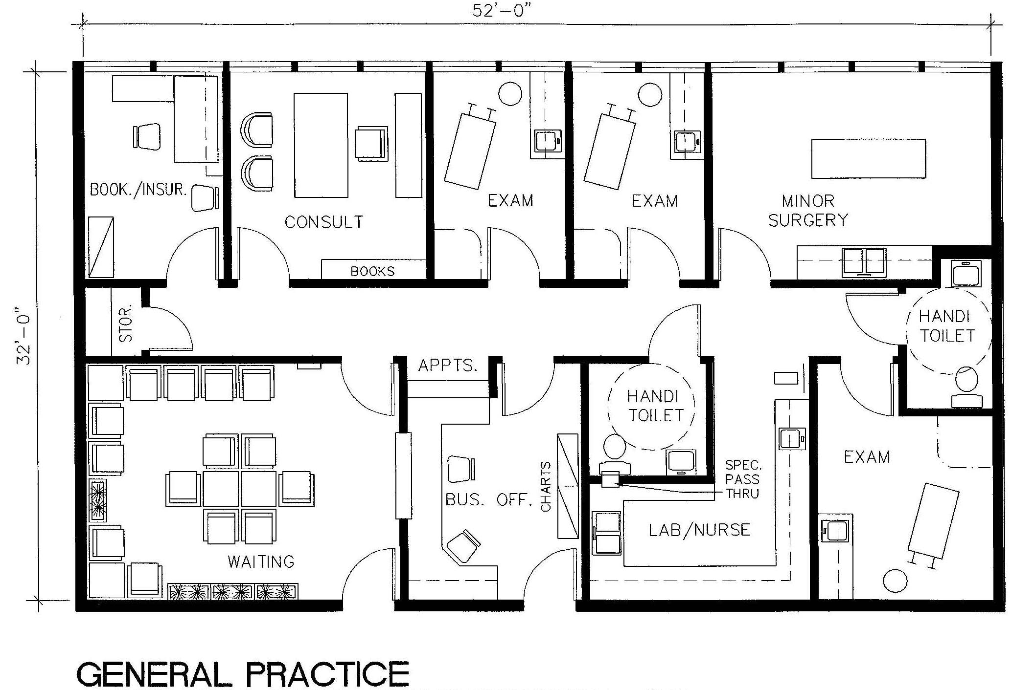
پلان :

Slide 38
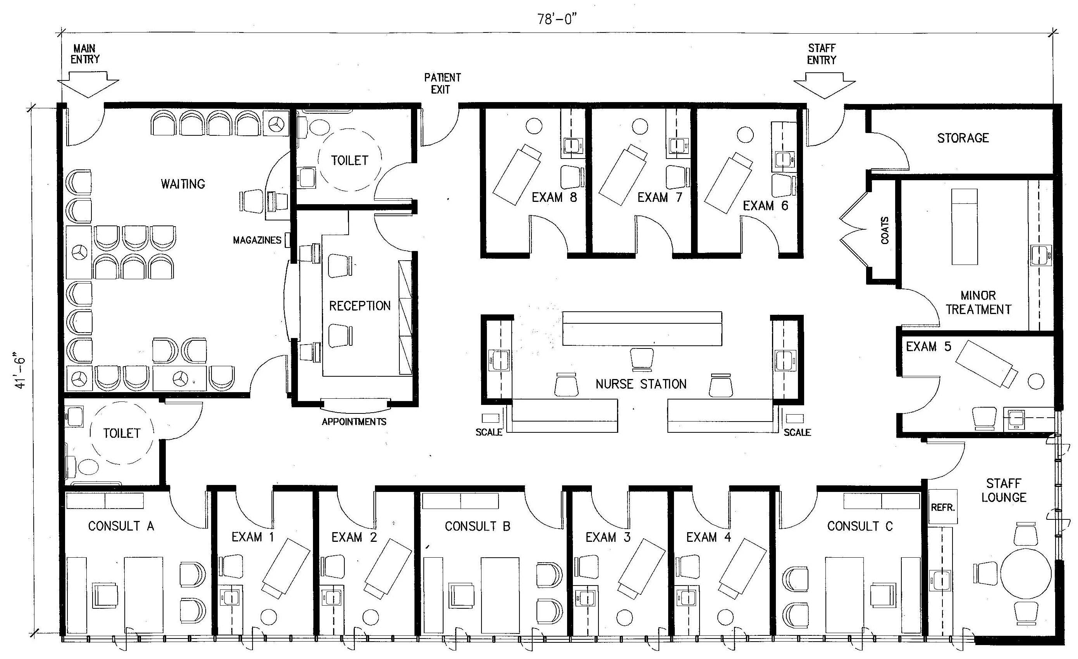
پلان :

Slide 39
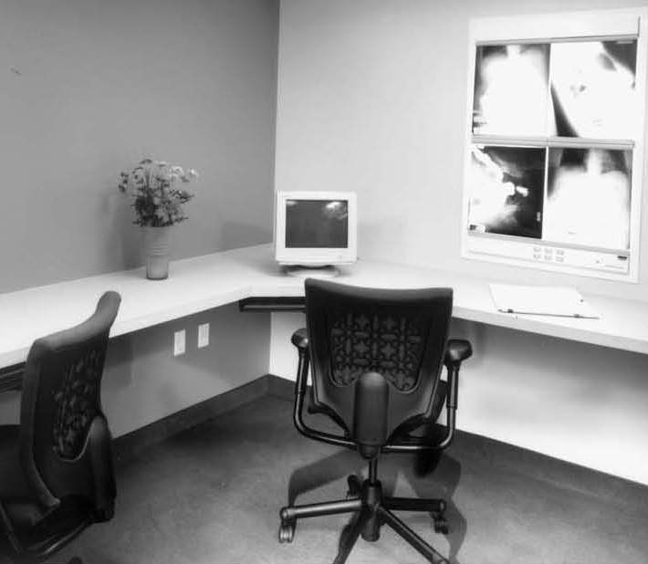
مشاهده نگاتيو (tech) :

Slide 40
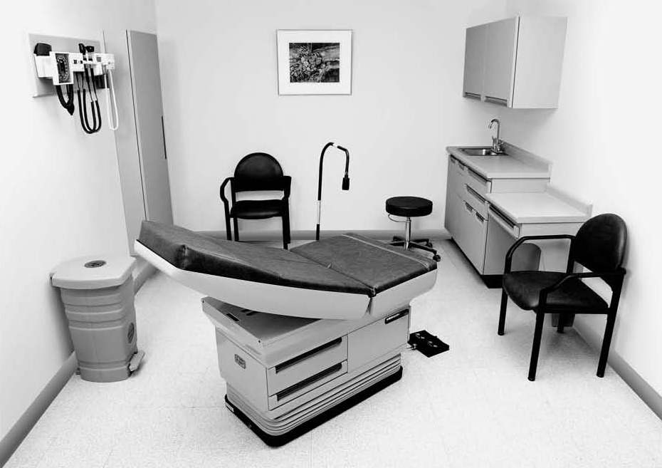
مطب (EXAM ROOMS) :

Slide 41
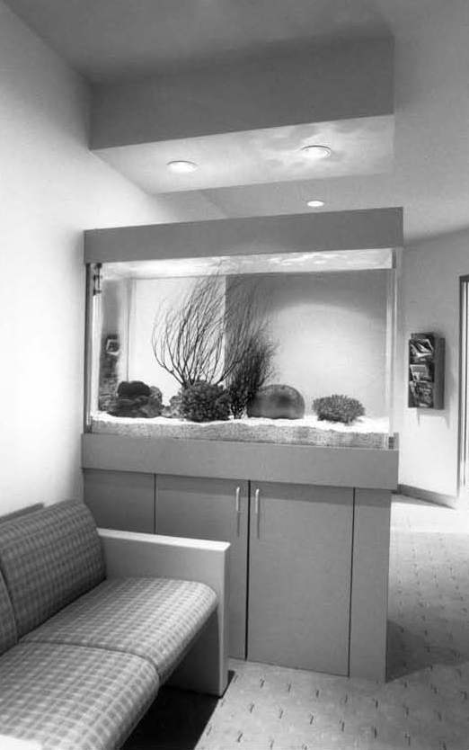
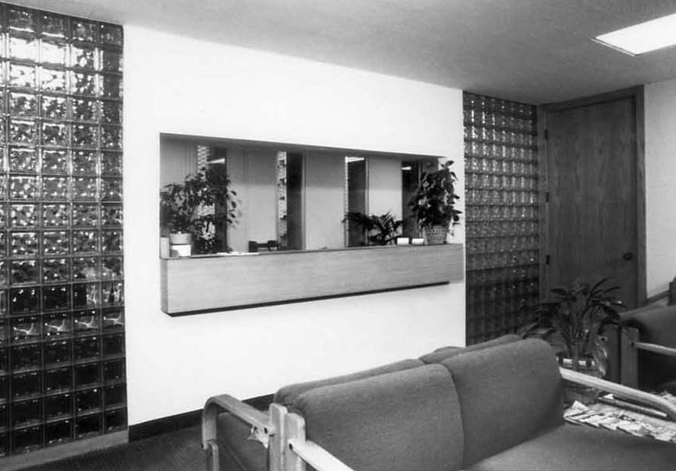
سالن انتظار (waiting) :

Slide 42
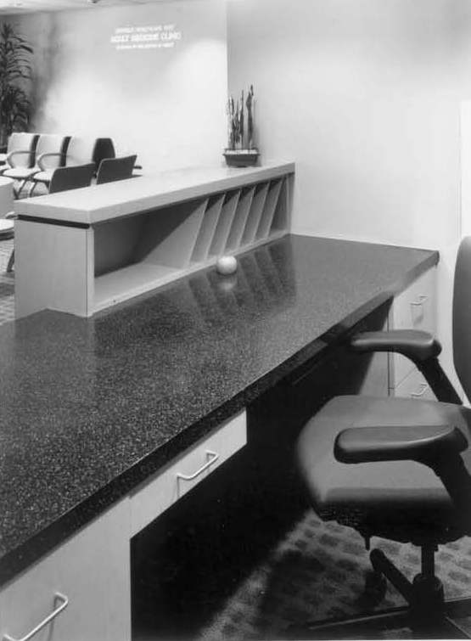
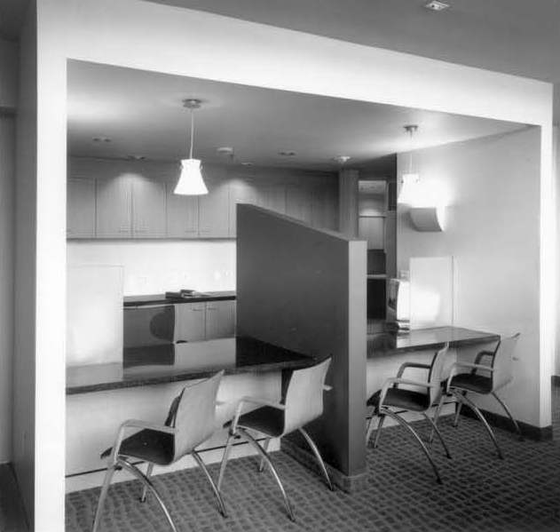
پذيرش (reception) :

Slide 43
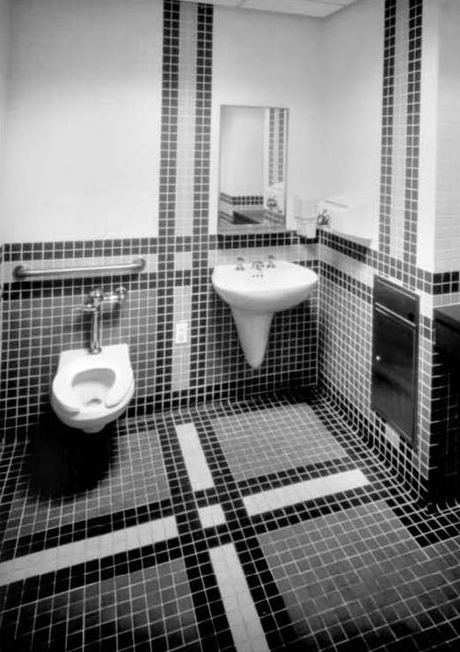
سرويس بهداشتی (Toilet) :

Slide 44
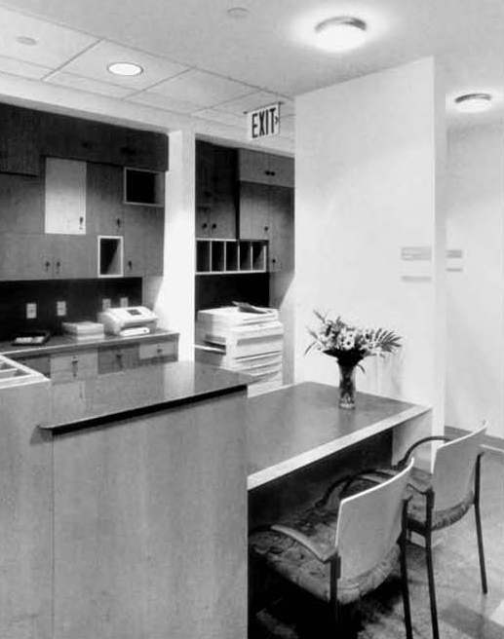
اتاق کارکنان (Staff Lounge) :

Slide 45
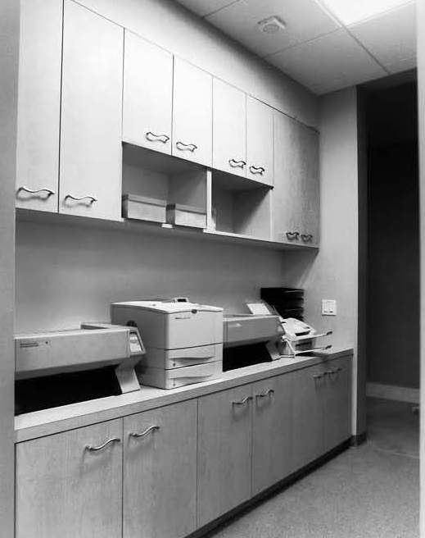
واحد اداری (Bussines Office) :

Slide 46
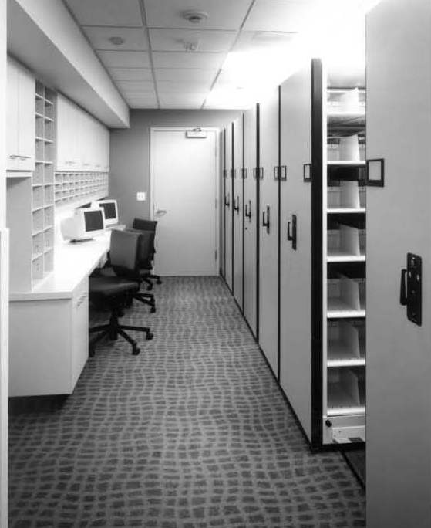
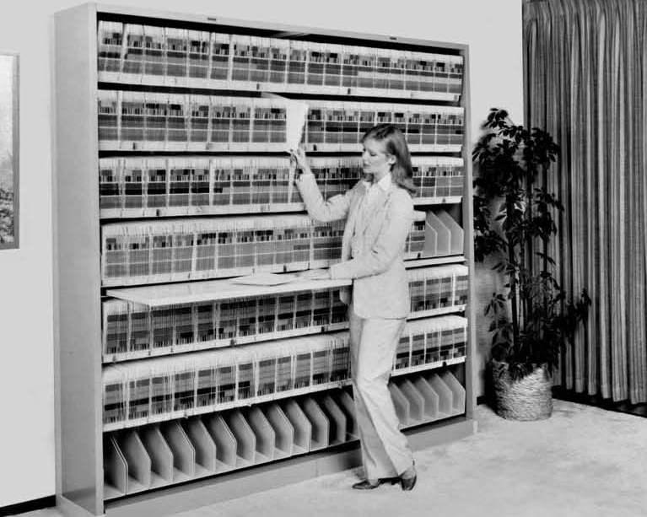
بايگانی (Medical Document Records) :

Slide 47
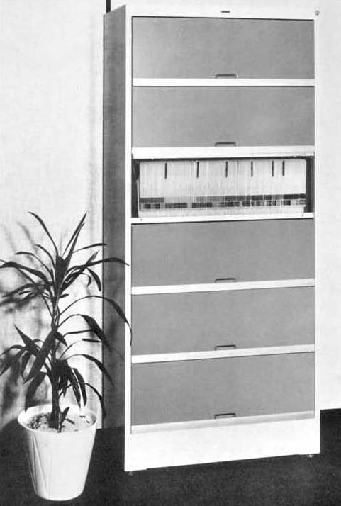
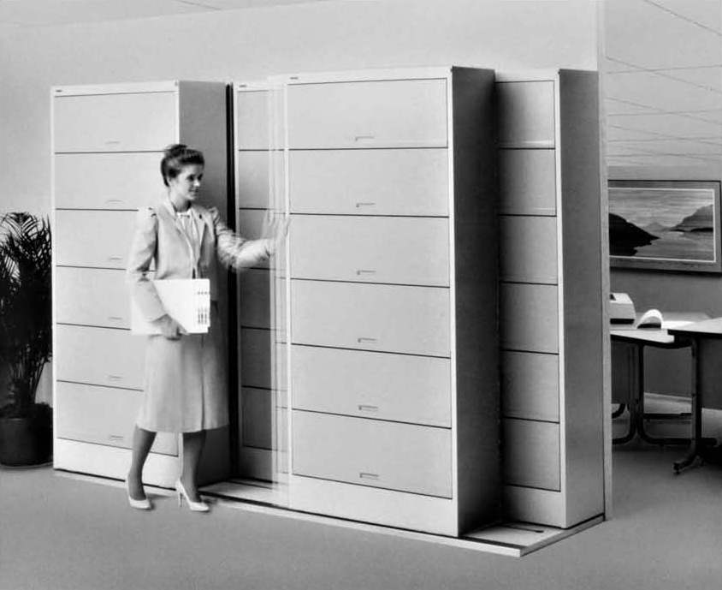
قفسه های اداری (Charts) :

Slide 48
نکات مهم در جايگذاری فضاها :
پرستاران مسئول کنترل ورود خروج به مطب
دسترسی ايستگاه پرستاری به اتاق کار تميز و اقلام مورد نياز

Slide 49
نکات مهم در جايگذاری فضاها :
ارتباط نزديک بين اتاق مشاوره و مطب

Slide 50
نکات مهم در جايگذاری فضاها :
نزديکی دفتر اداری به خروجی درمانگاه

Slide 52
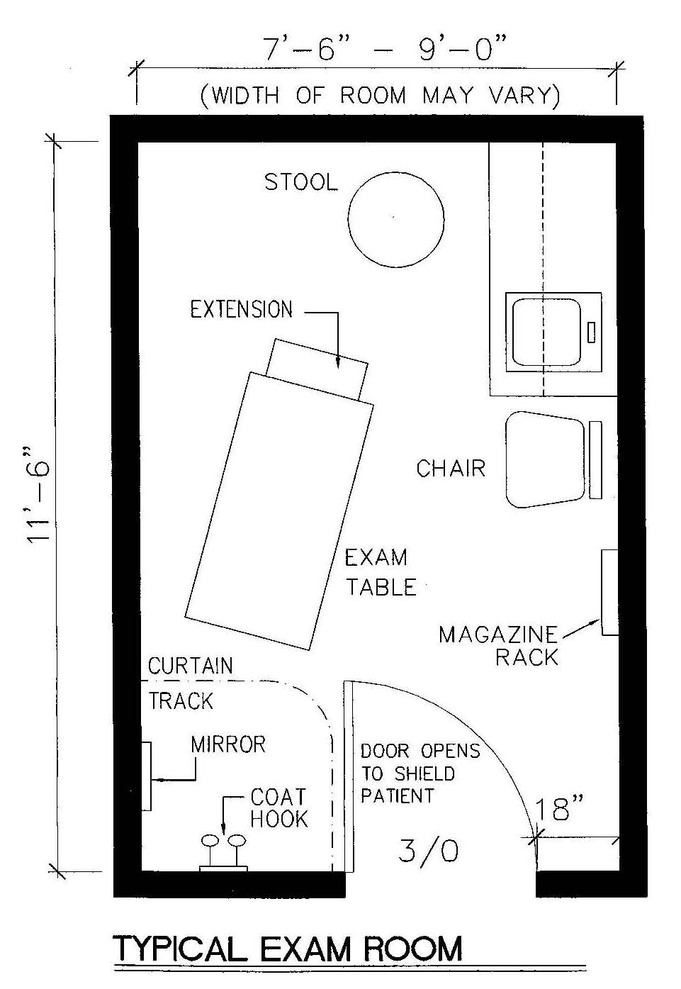

مبلمان اتاق معاينه :

Slide 53



مبلمان اتاق معاينه :

Slide 54

دياگرام فضايي آزمايشگاه :
انتظار
بانک خون
نمونه گيری
پردازش
کريدر
اتاق كار كثيف
پذيرش
پاويون
مديريت
سرم شناسی
بايگانی
خون شناسی
شيمی
پيشاب سنجی
رختكن
سرويس
کمد
ميکروب شناسی

Slide 55

پلان :

Slide 56

پلان :

Slide 57



تجهيزات :

Slide 58



تجهيزات :

Slide 59
دياگرام فضايي داروخانه :
مديريت
سرويس
صندوق
انتظار
ساخت دارو
انبار مرکزی فعال
پيشخوان
نسخه
پيچی
انبار راکد
رختکن

Slide 60

پلان :

Slide 61


دياگرام فضايي درمانگاه های تخصصی :

Slide 62

سرانه فضاهای درمانگاه های تخصصی :

Slide 63

سرانه فضاهای درمانگاه های تخصصی :

Slide 64

پلان :

Slide 65

پلان :

Slide 66




Slide 67


دياگرام فضايي درمانگاه های چندگانه :

Slide 68

سرانه فضاهای درمانگاه های چندگانه :

Slide 69

پلان :

Slide 70

پلان :

Slide 71

پلان :

Slide 72

دياگرام فضايي دندانپزشکی :

Slide 73

سرانه فضاهای دندانپزشکی :

Slide 74


Slide 75


Slide 76


Slide 77


Slide 78


Slide 79


واحد های دندانپزشکی :

Slide 80


نحوه قرار گيری واحد های دندانپزشکی :

Slide 81





Slide 82

پلان تاريک خانه :

Slide 83

انتظار :

Slide 84

انتظار :

Slide 85


Slide 86

انتظار :

Slide 87

انتظار :

Slide 88


Slide 89


پذيرش :

Slide 90




Slide 91

دندانپزشکی :

Slide 92

دندانپزشکی :

Slide 93


دندانپزشکی :

Slide 94

اتاق معاينه :

Slide 95


اتاق کارکنان :

Slide 96

انبار :

